Slide 2
125 Jahre gemischter Chor der efG. Rehe

Slide 3
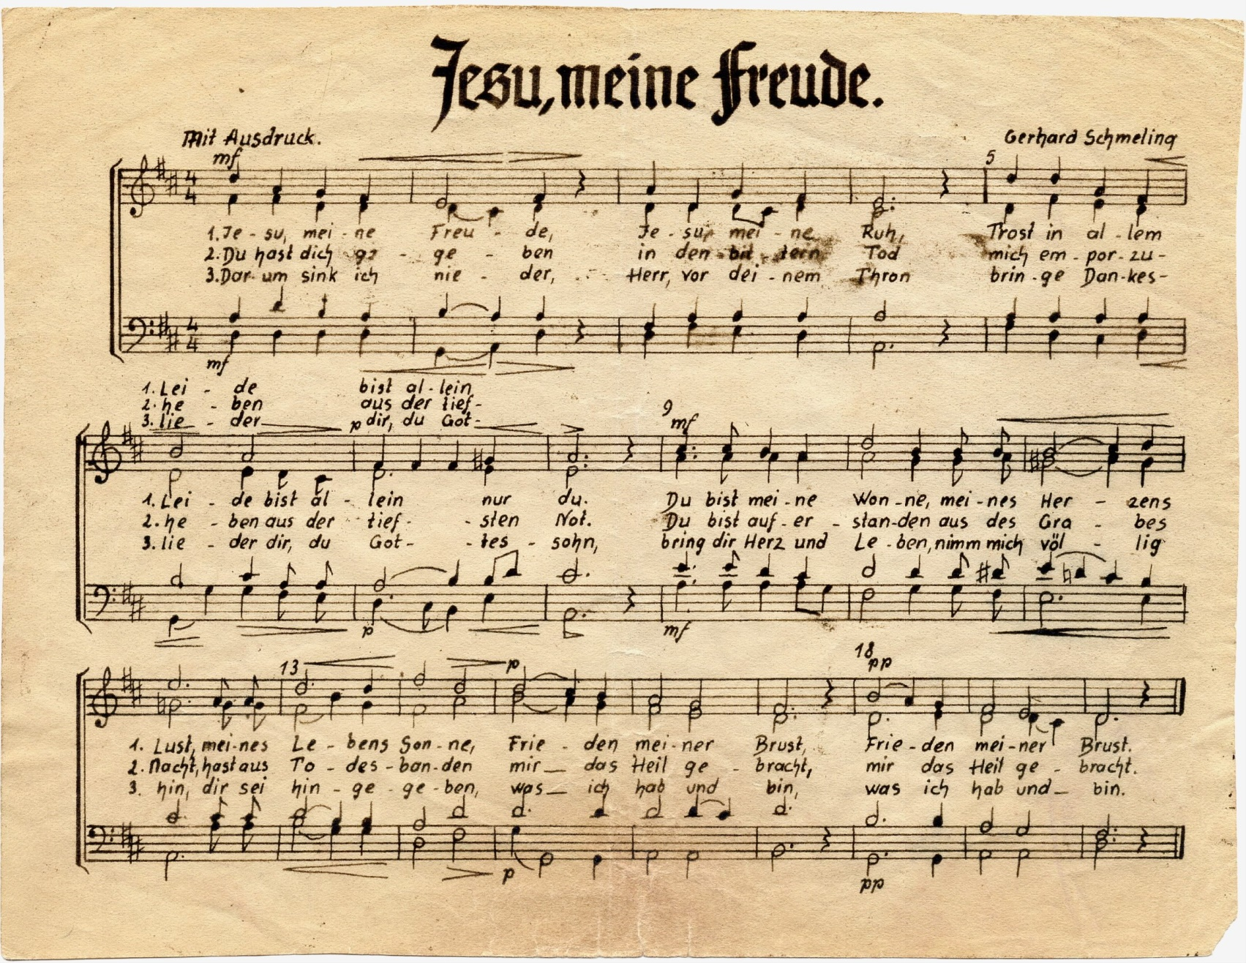

Slide 4
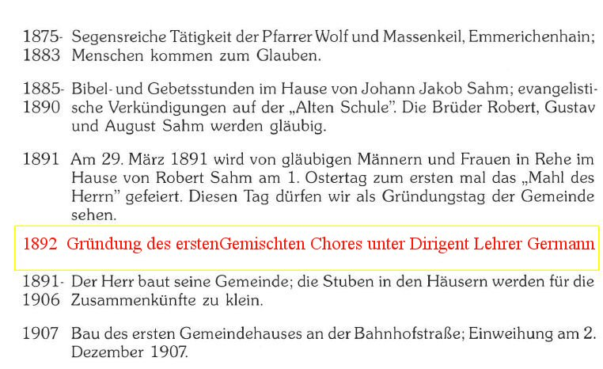

Slide 5
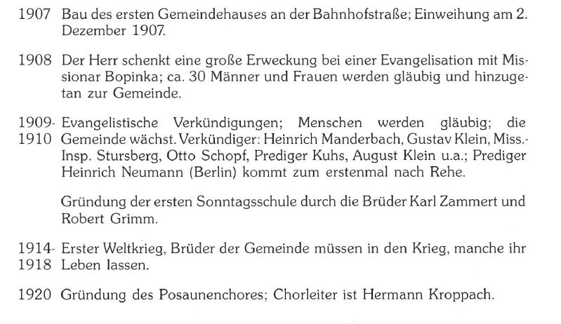

Slide 6
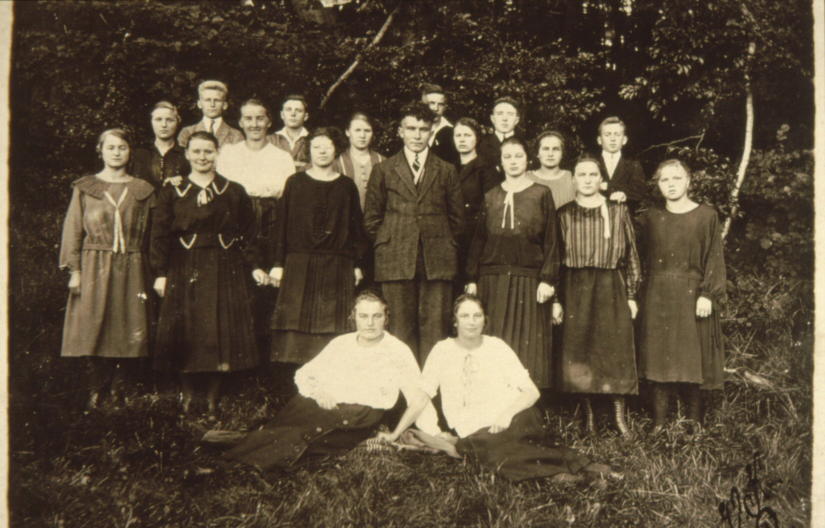
Gemischter Chor ca 1925 Chorleiter Hermann Kroppach

Slide 7
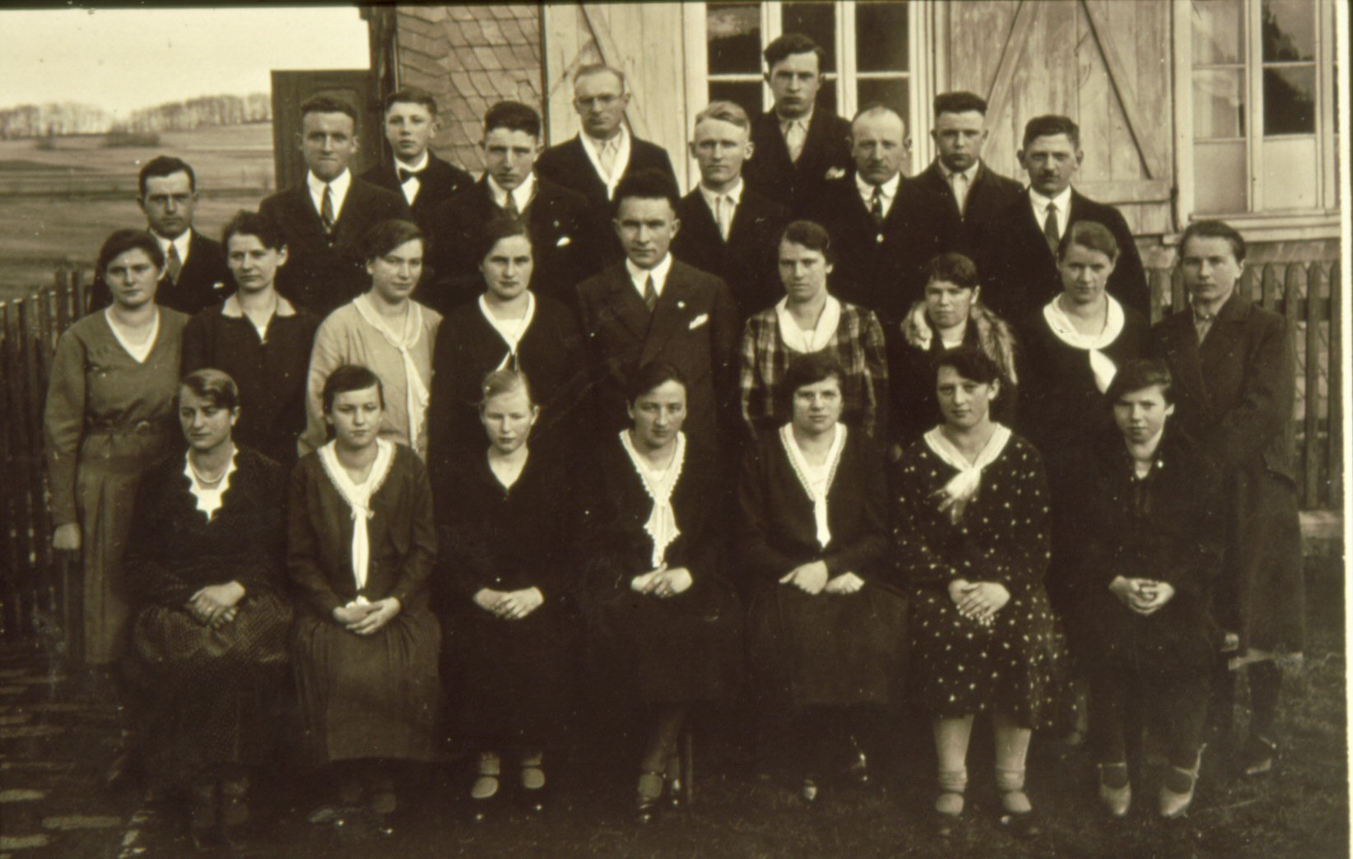
Vor dem alten Versammlungshaus in der Bahnhofstrasse um 1934

Slide 8
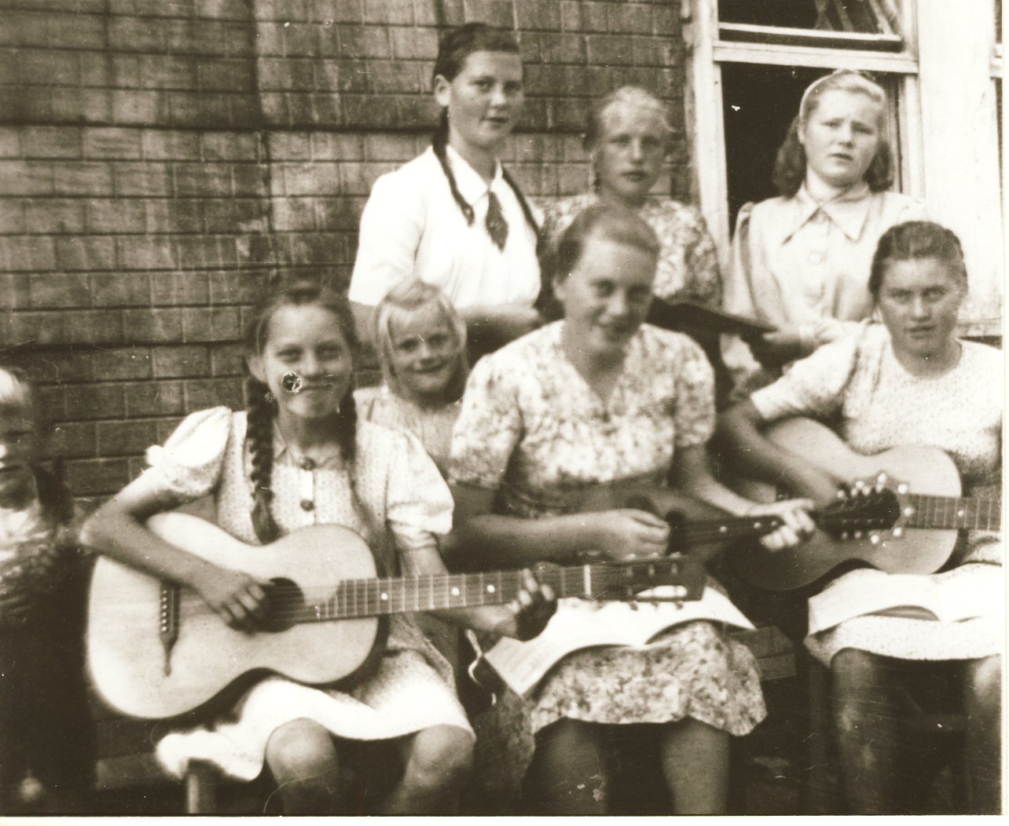

Slide 9
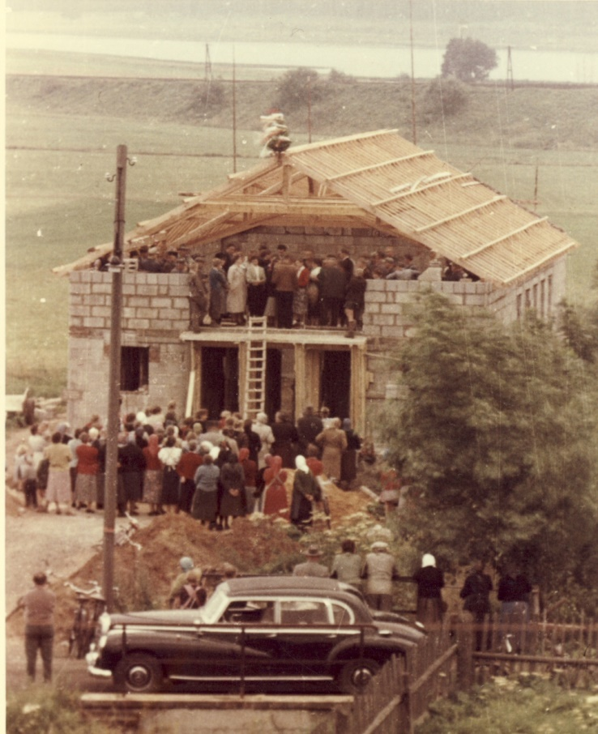
Richtfest des neuen Gemeindehaus in der Rathausstrasse 1956

Slide 10
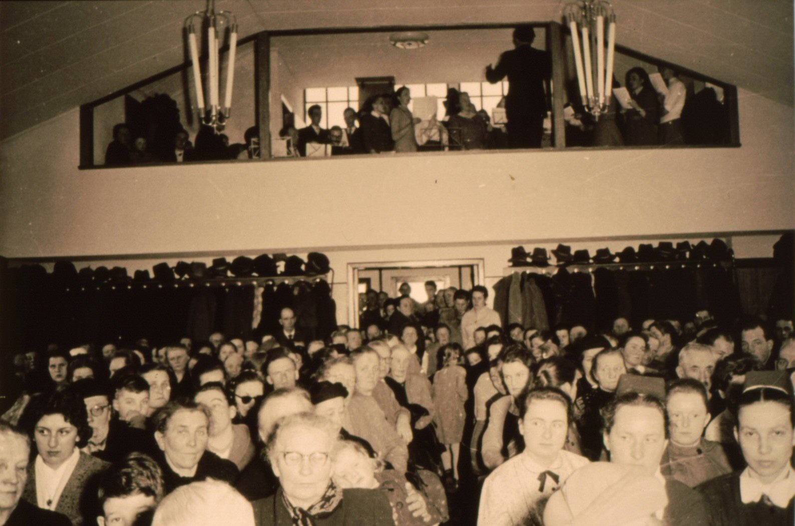
17.02.1957 Einweihungsgottesdienst

Slide 11
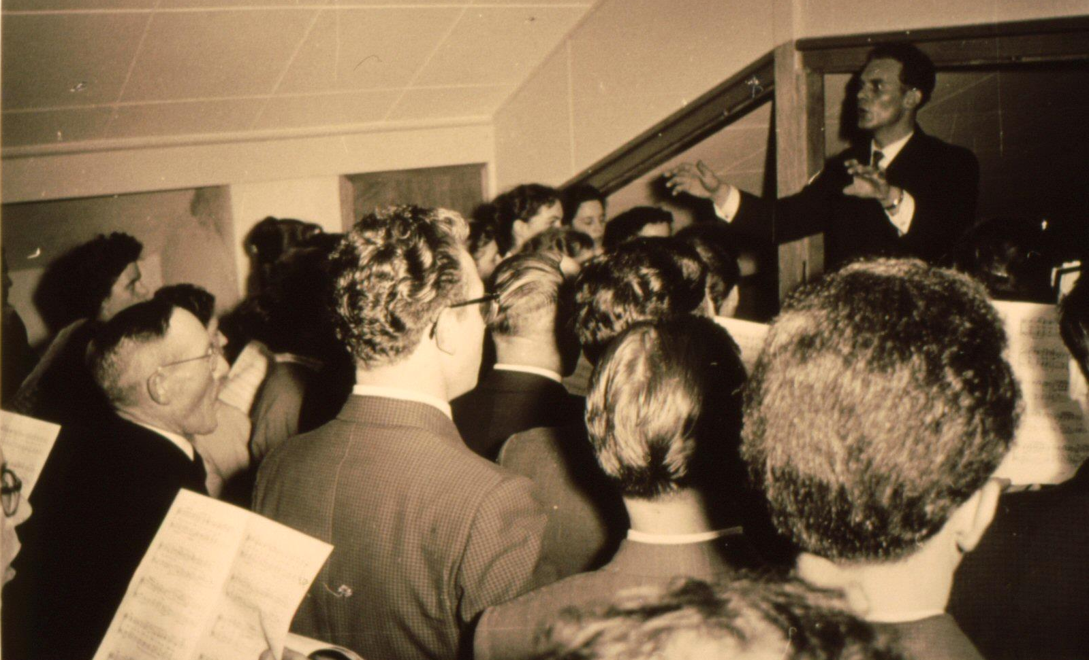

Slide 12
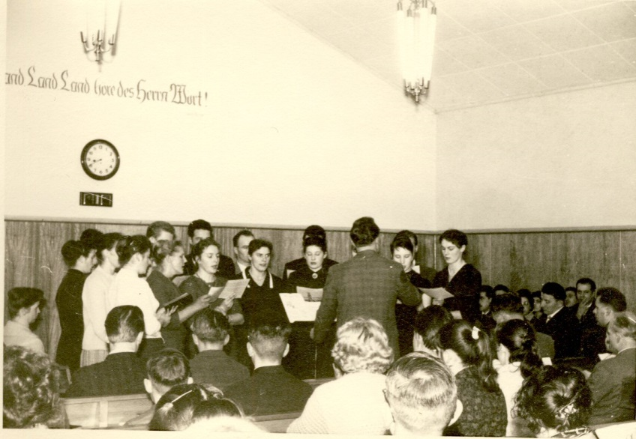

Slide 13
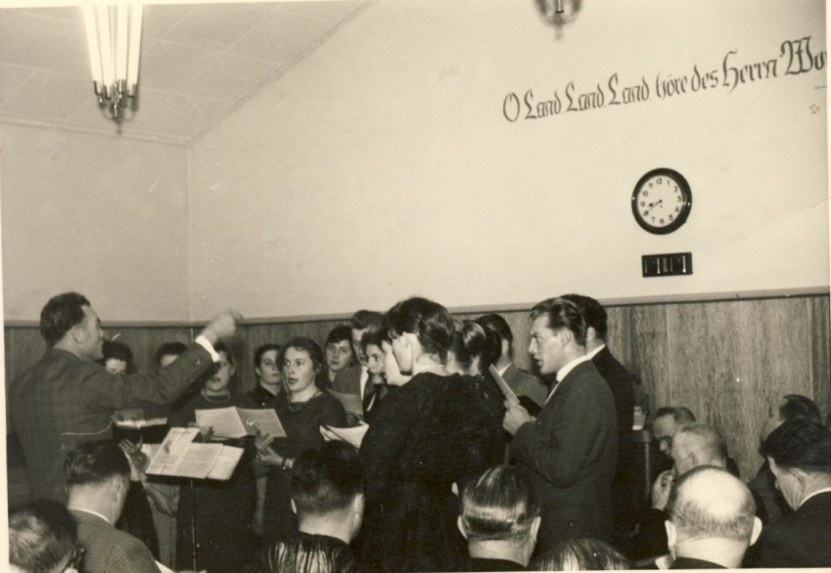

Slide 14
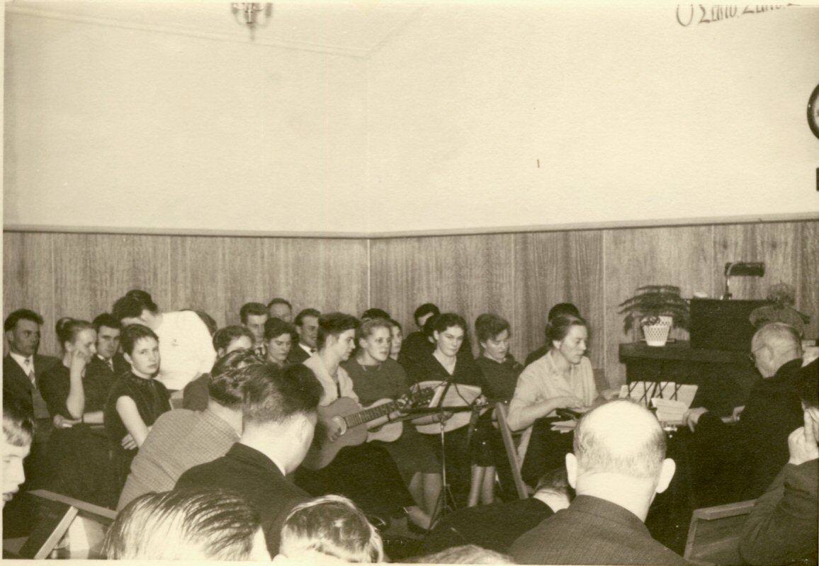

Slide 15
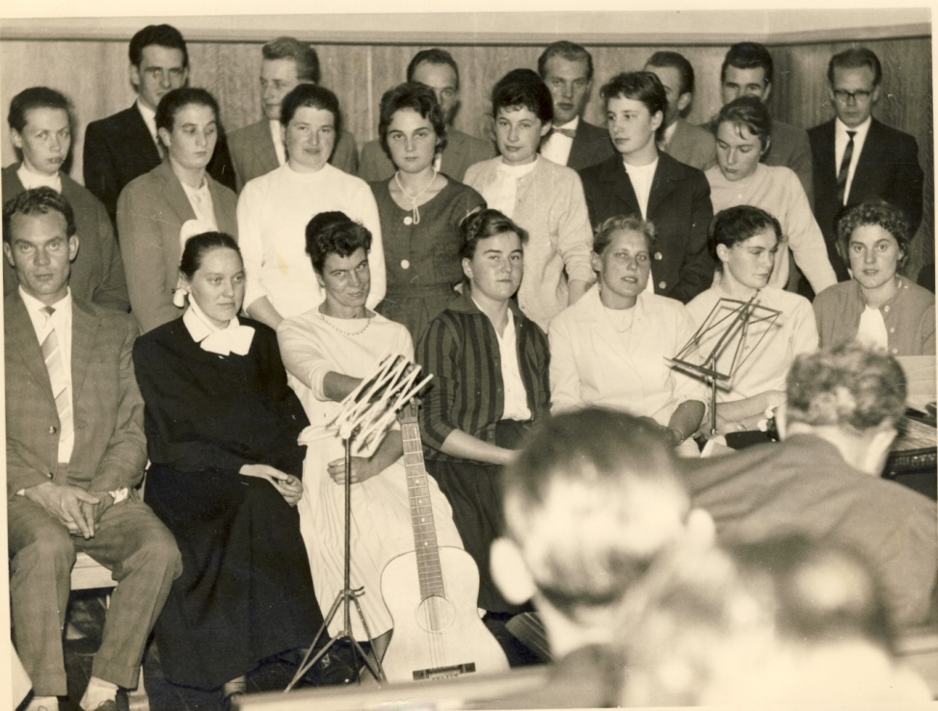

Slide 16
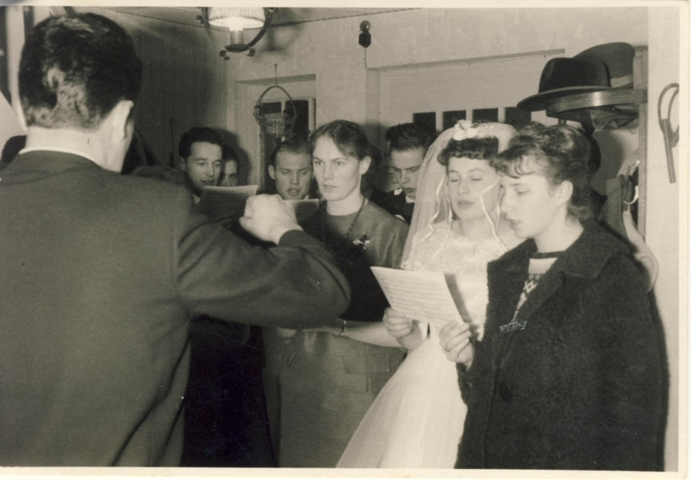

Slide 17
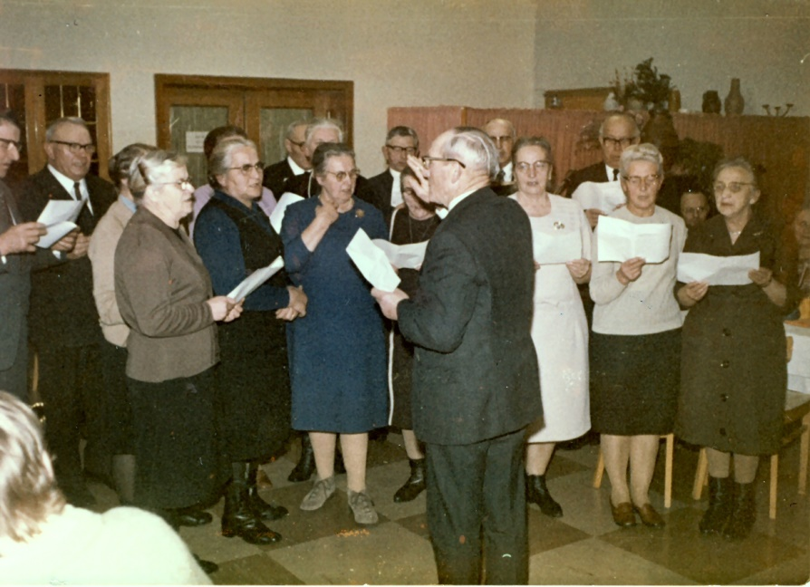

Slide 18
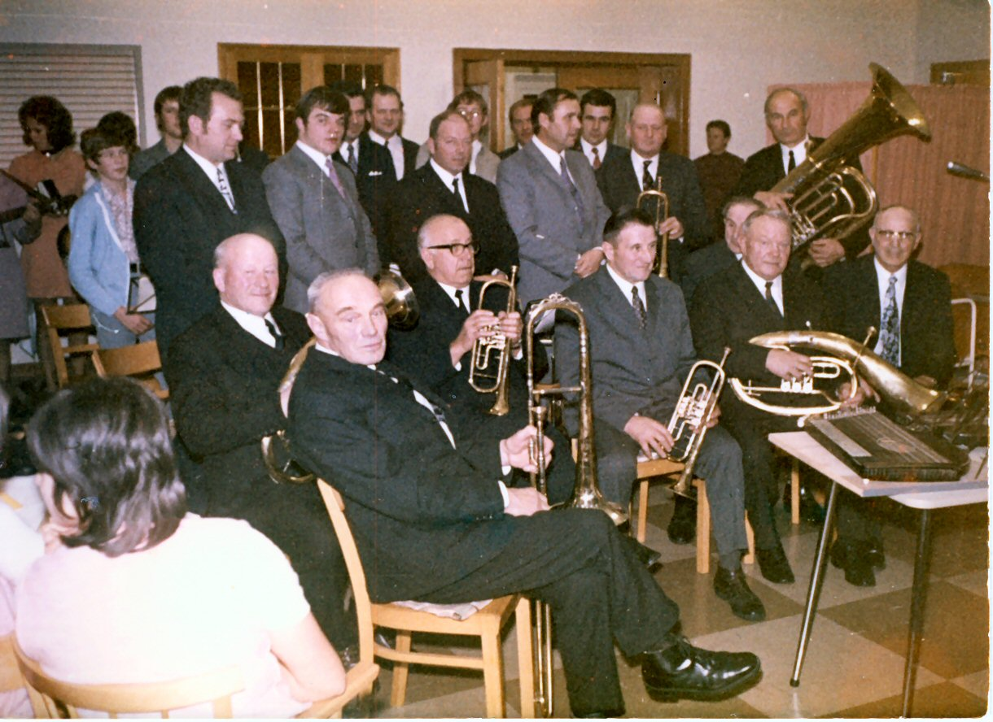

Slide 19
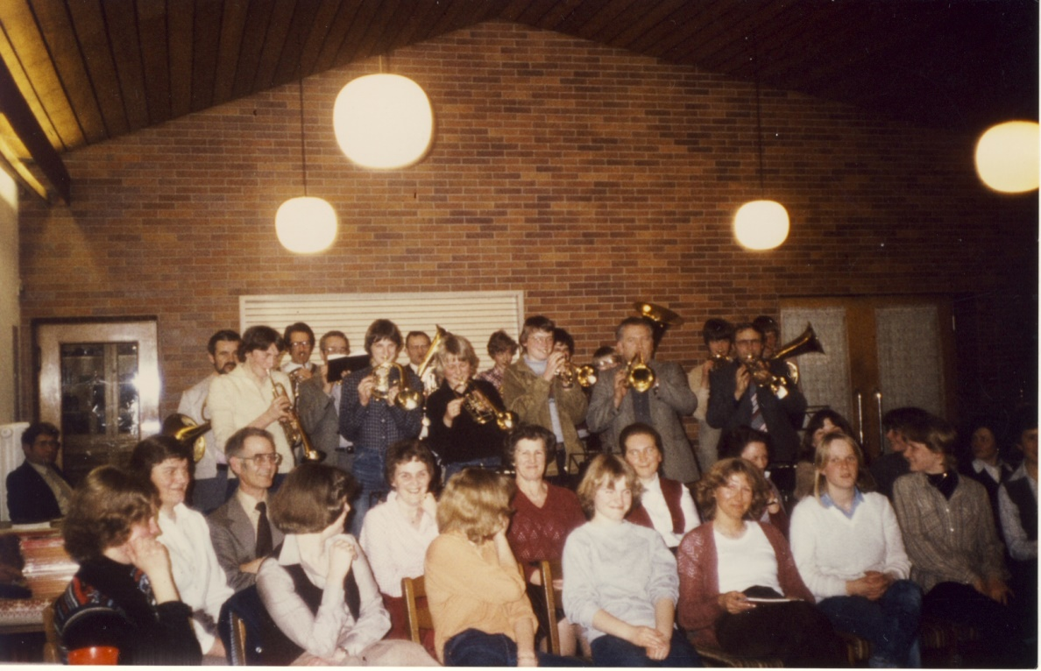

Slide 20
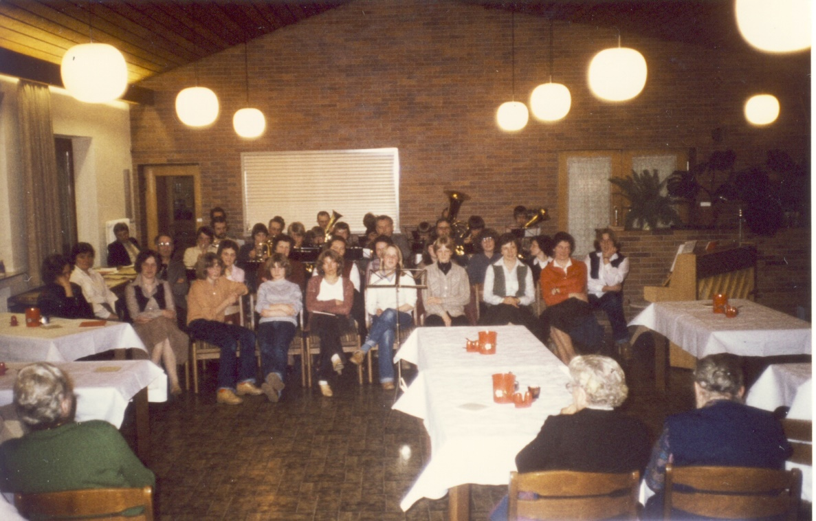

Slide 21
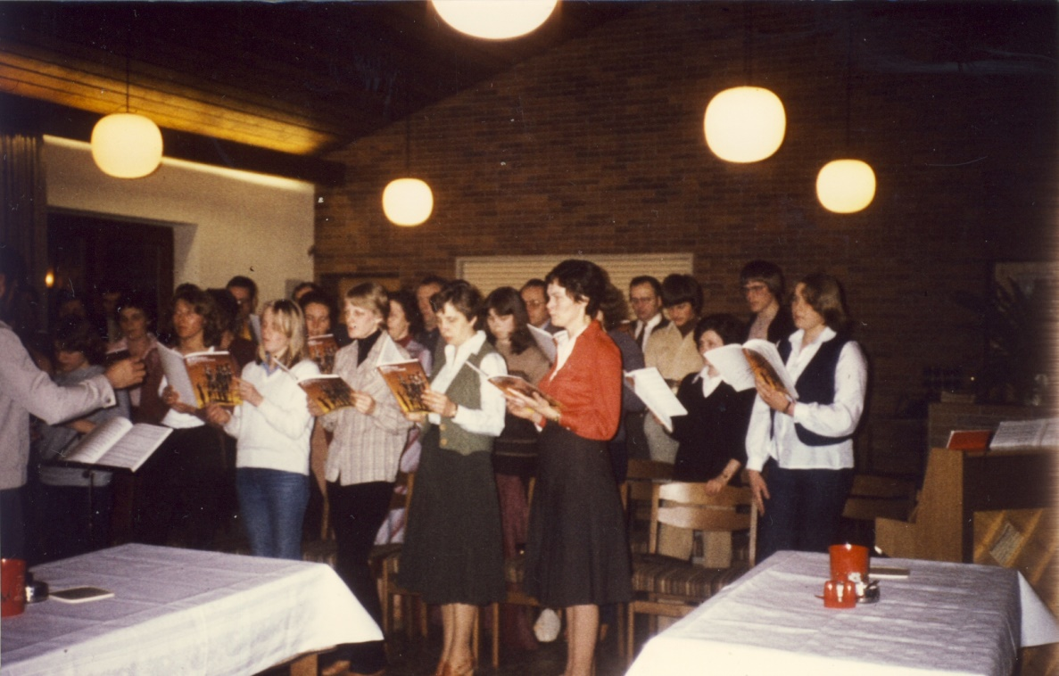

Slide 22
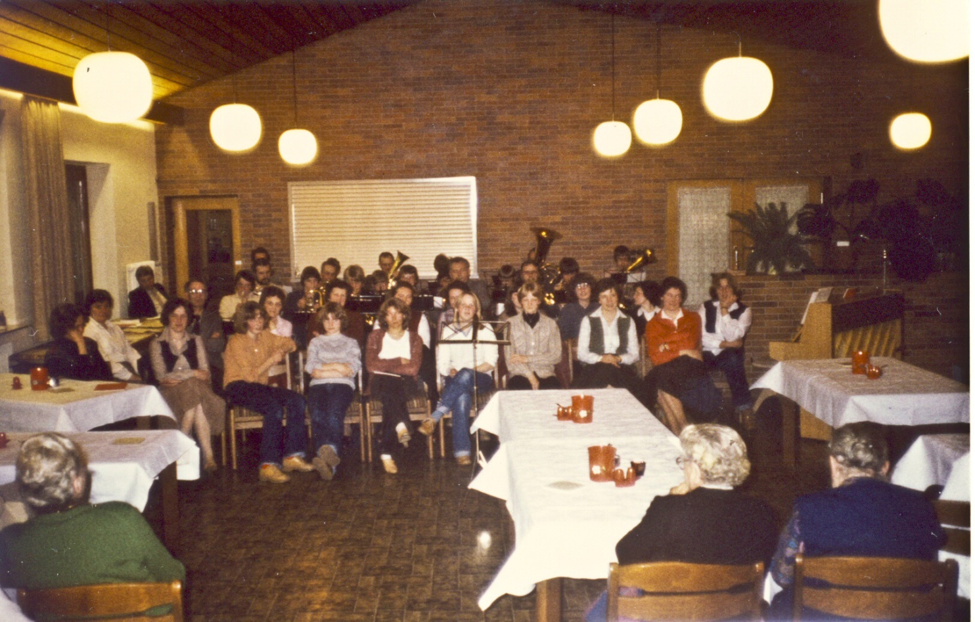

Slide 23
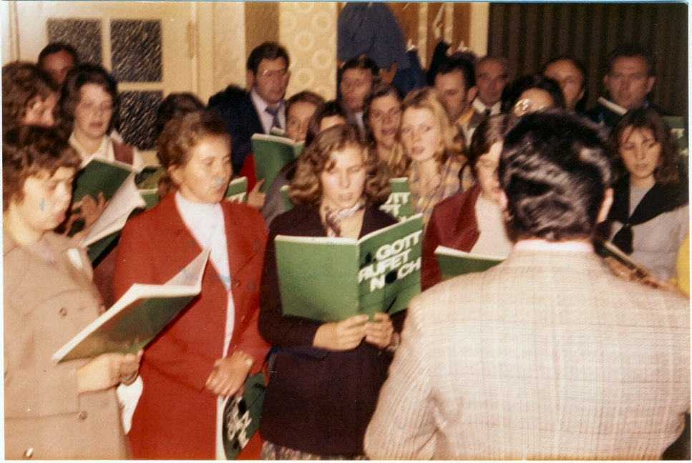

Slide 24
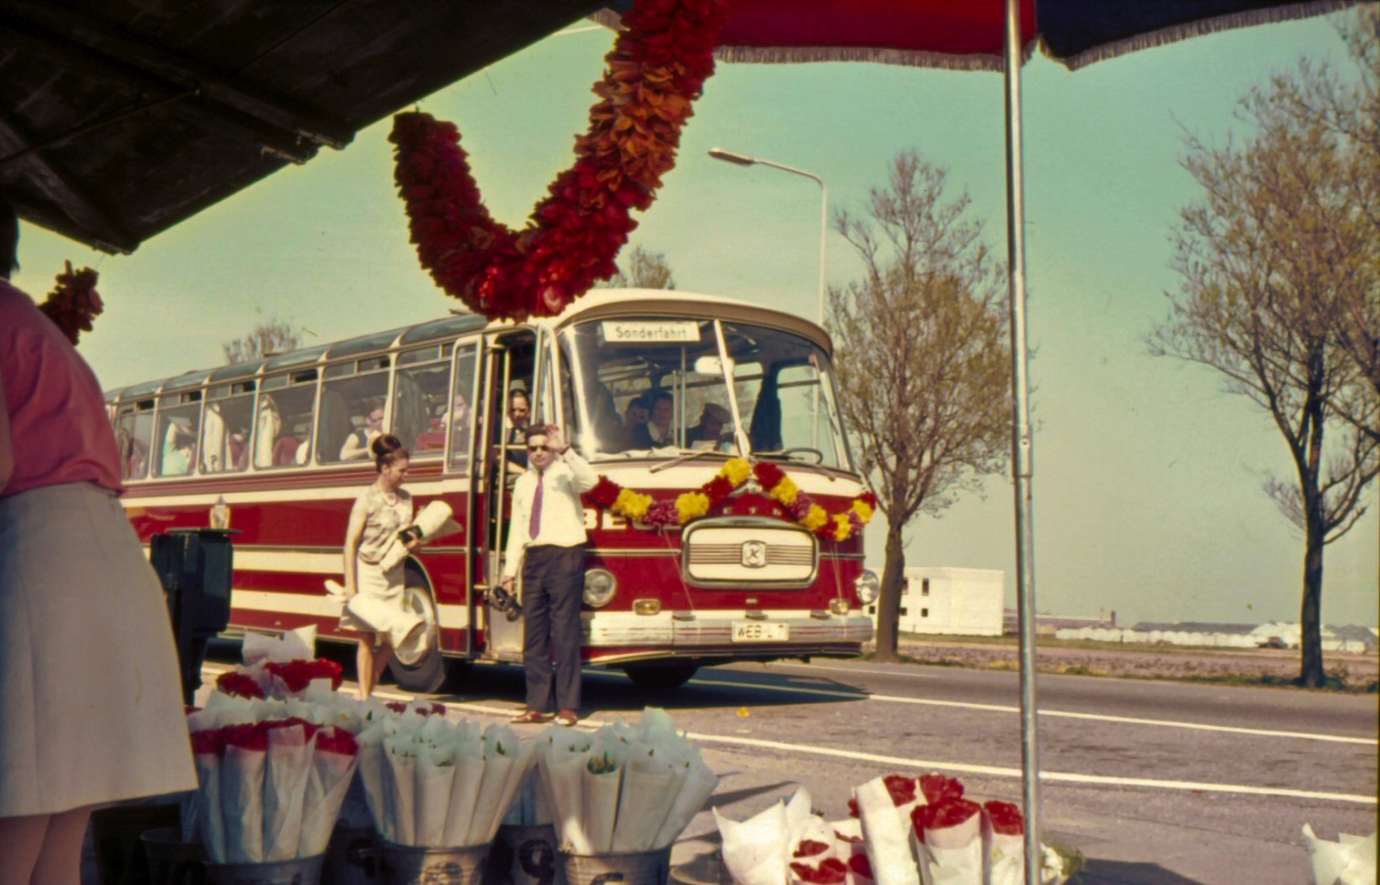
Holland ca. 1971

Slide 25
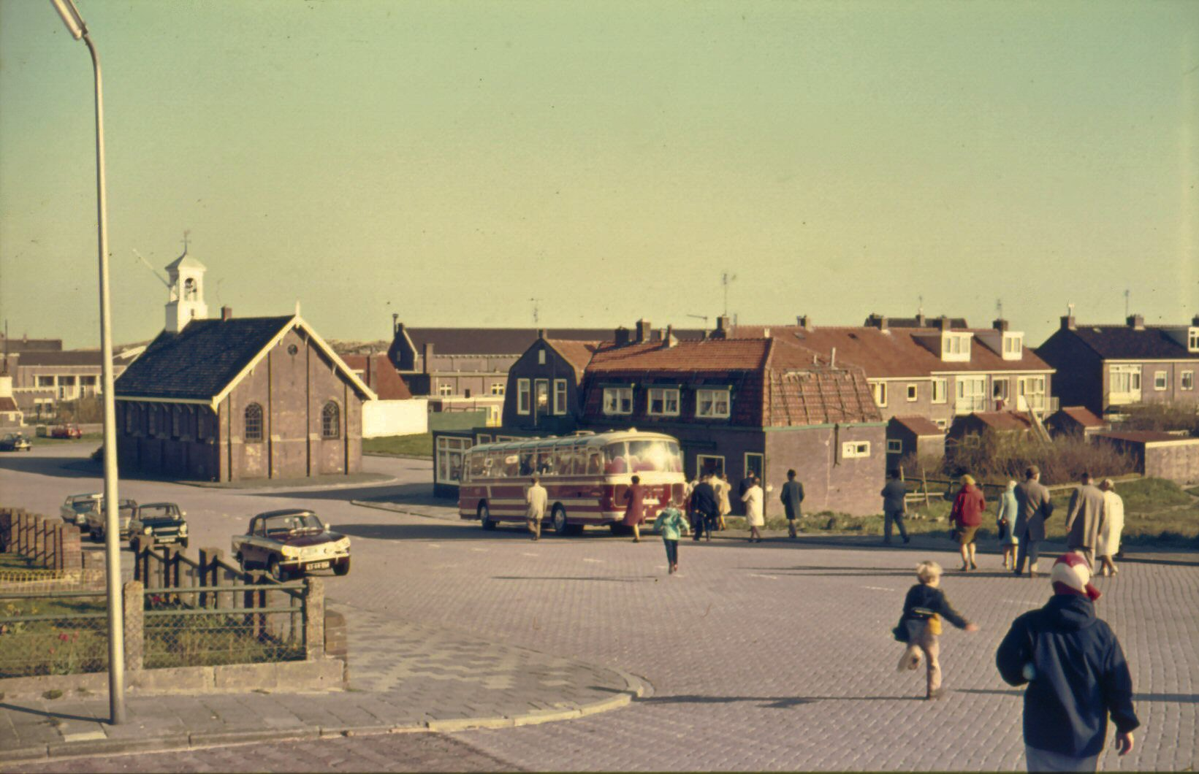
Holland, Den Helder ca. 1971

Slide 26
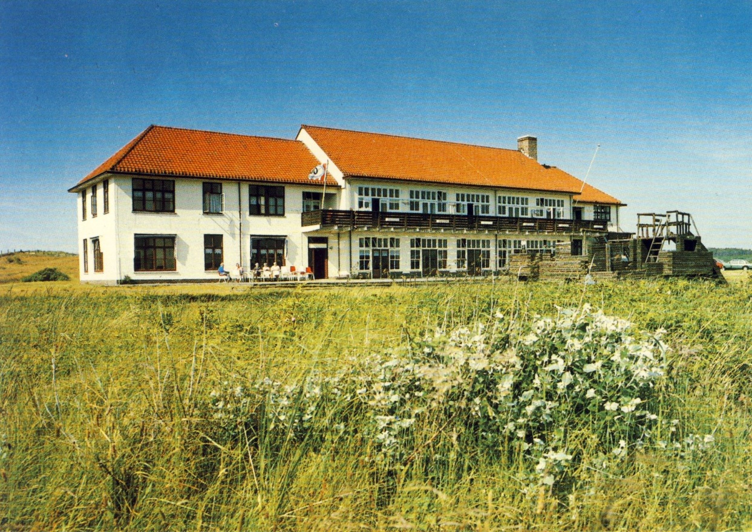
Holland ca. 1984

Slide 27
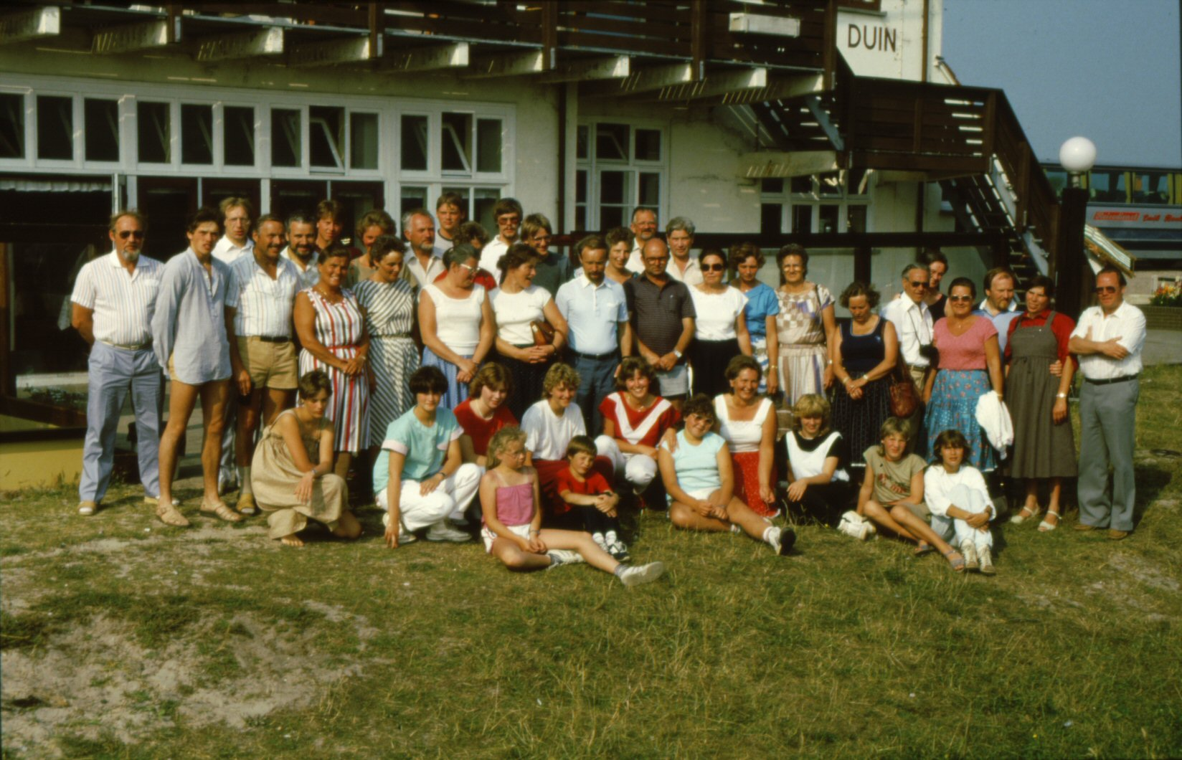
Holland Huis ter Duin ca. 1984

Slide 28
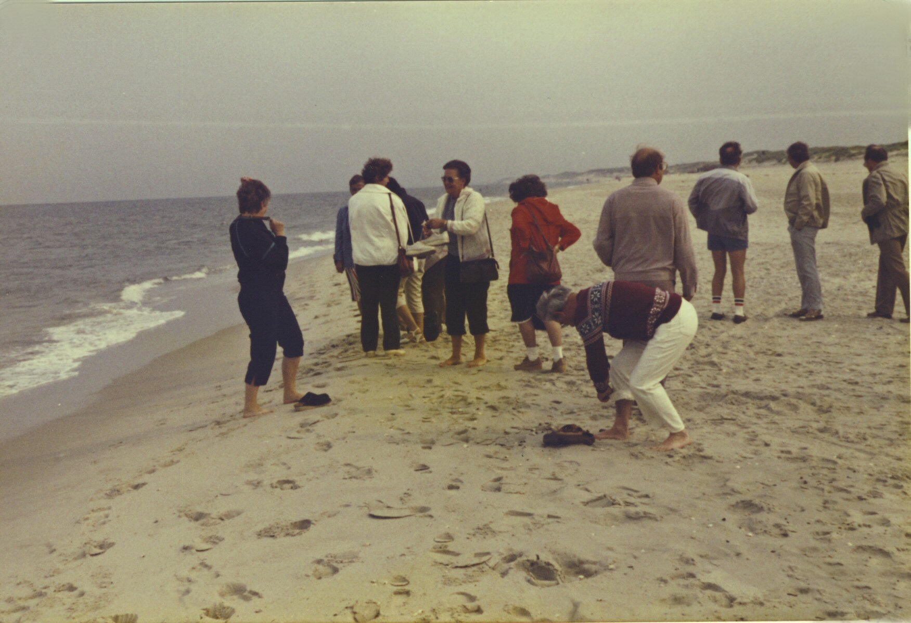

Slide 29
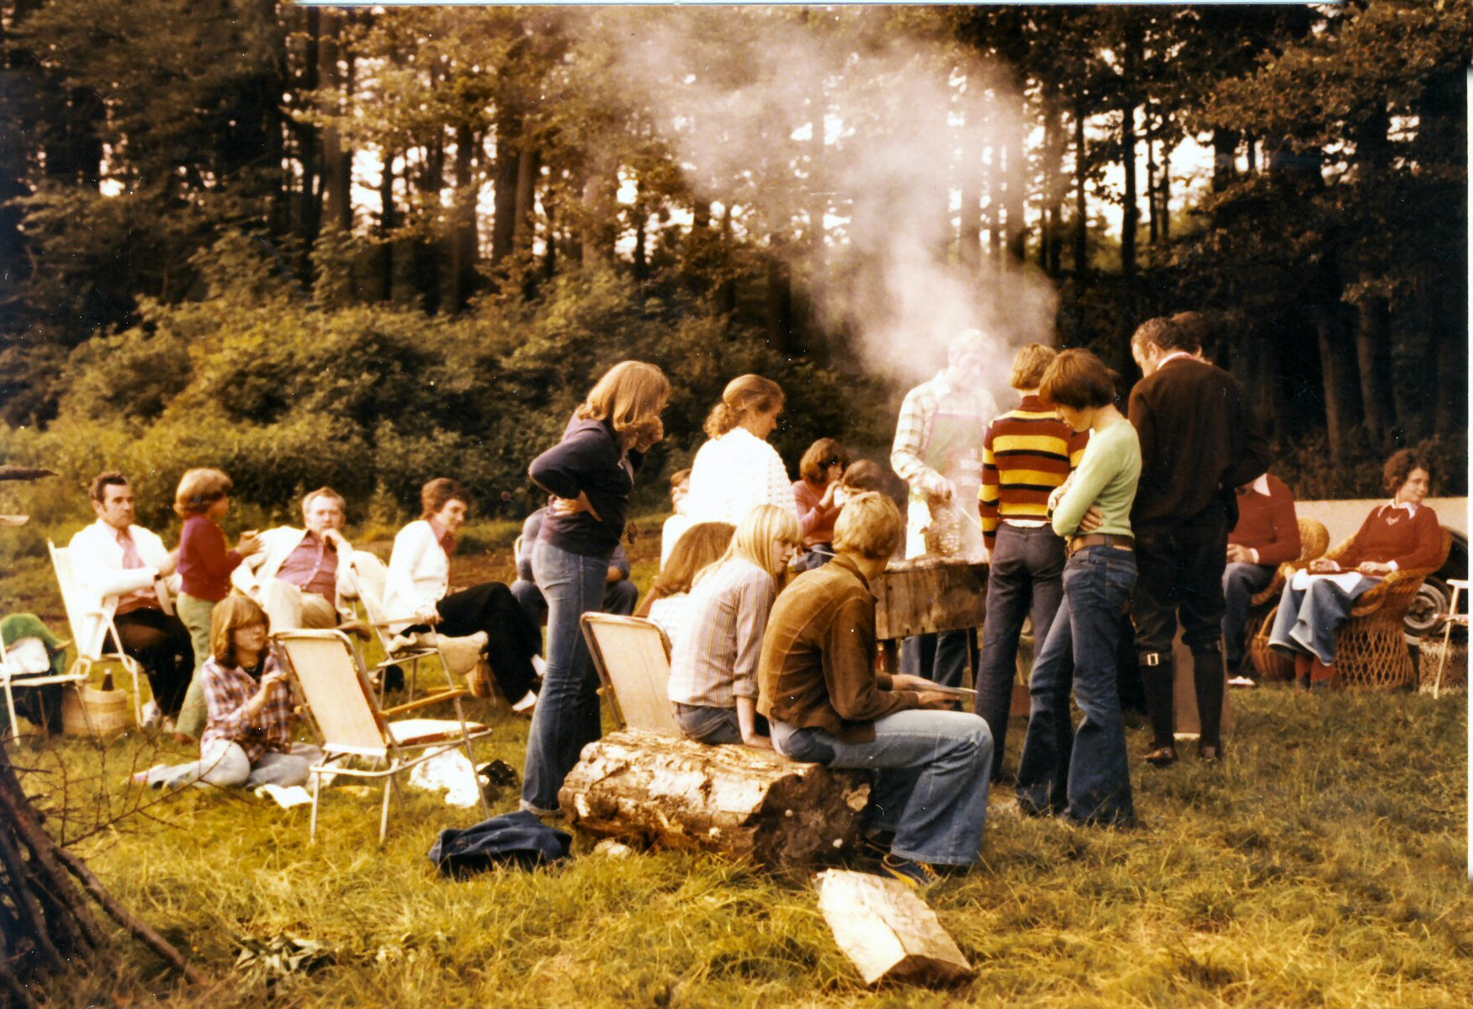

Slide 30
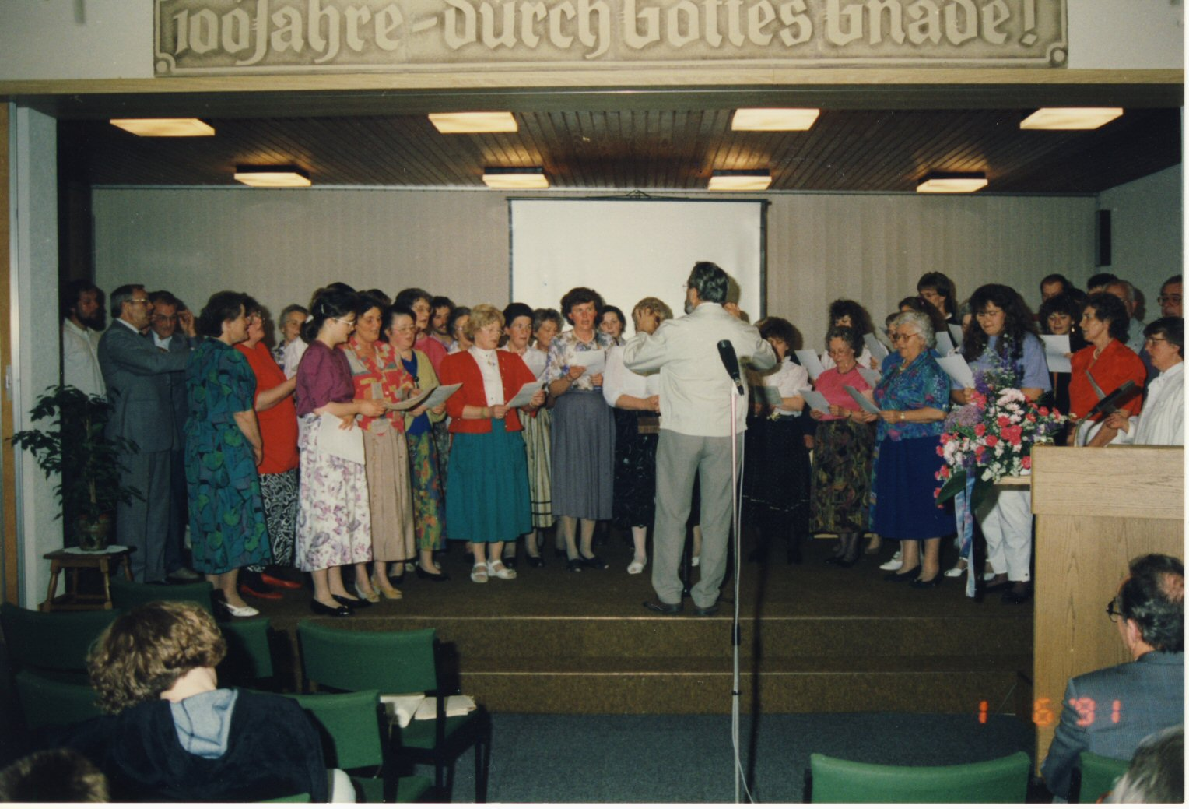

Slide 31
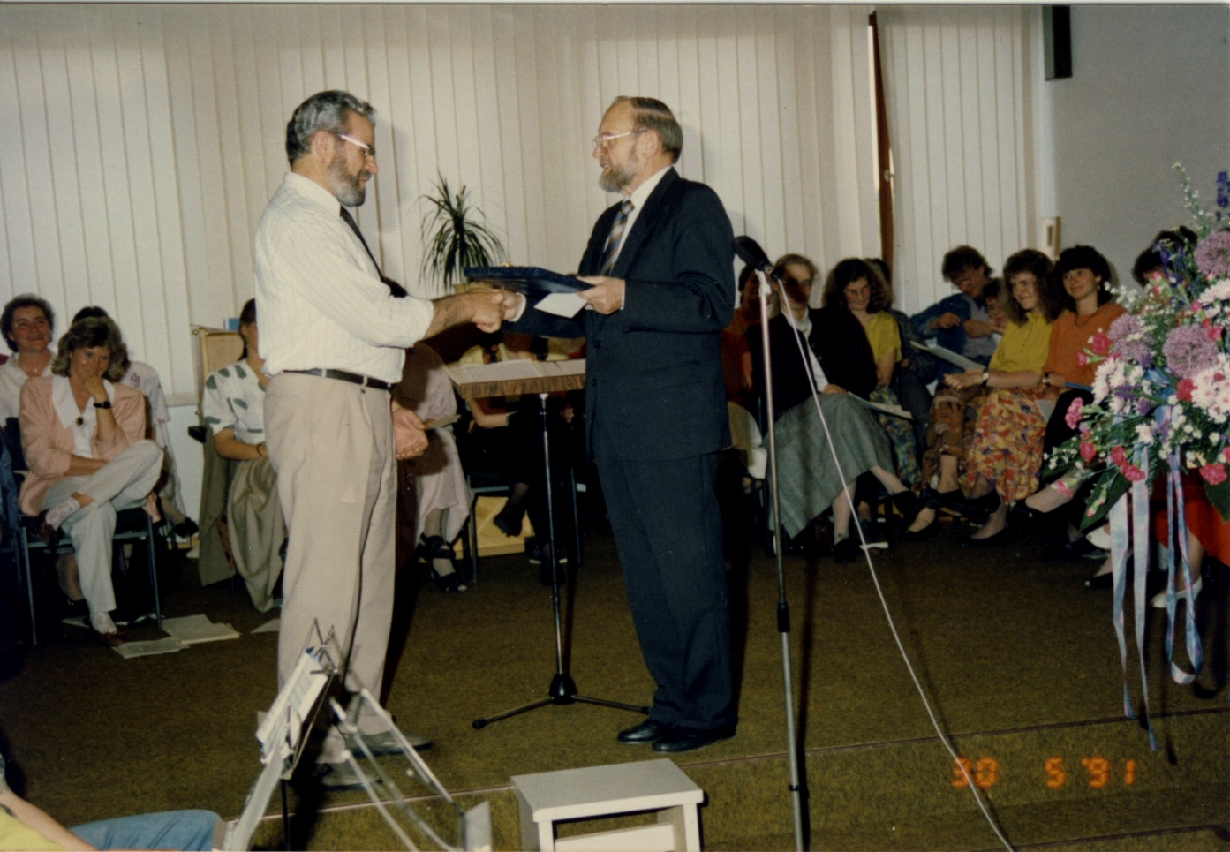

Slide 32
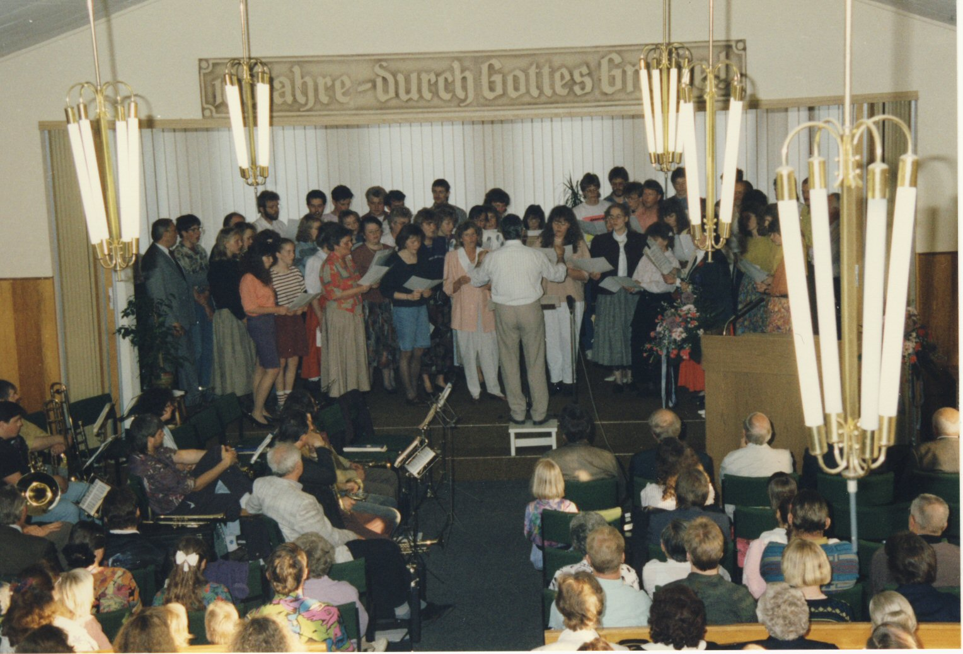

Slide 33
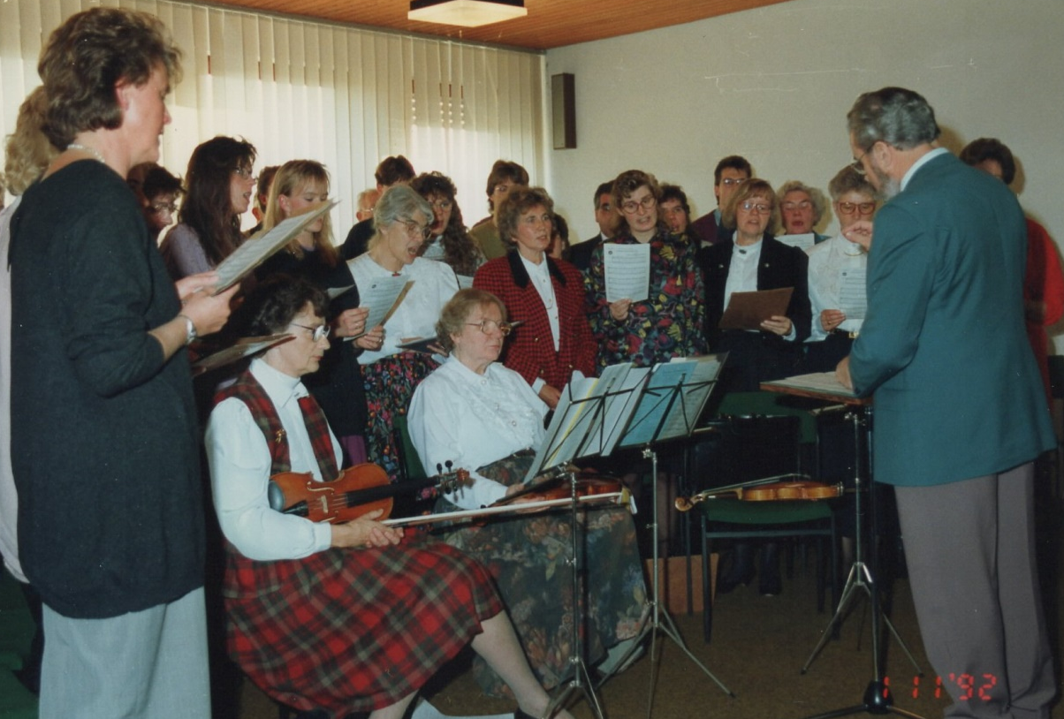

Slide 34
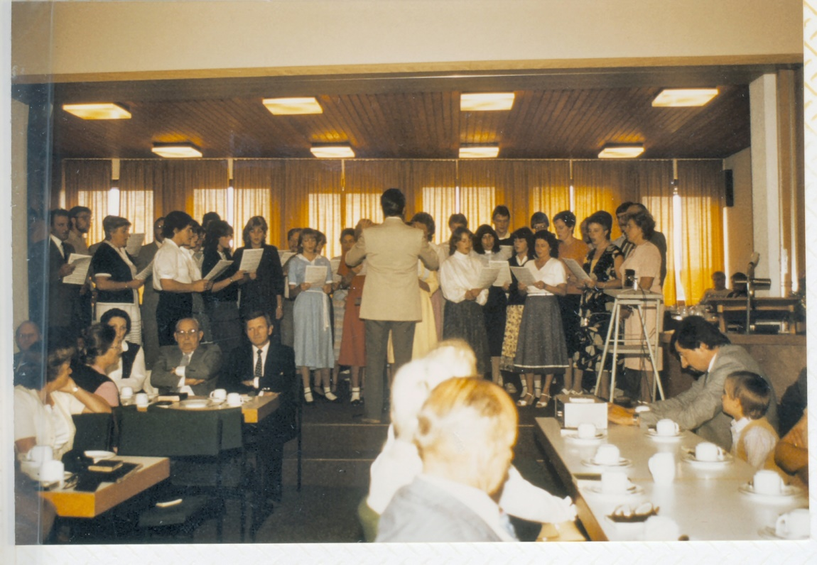

Slide 35
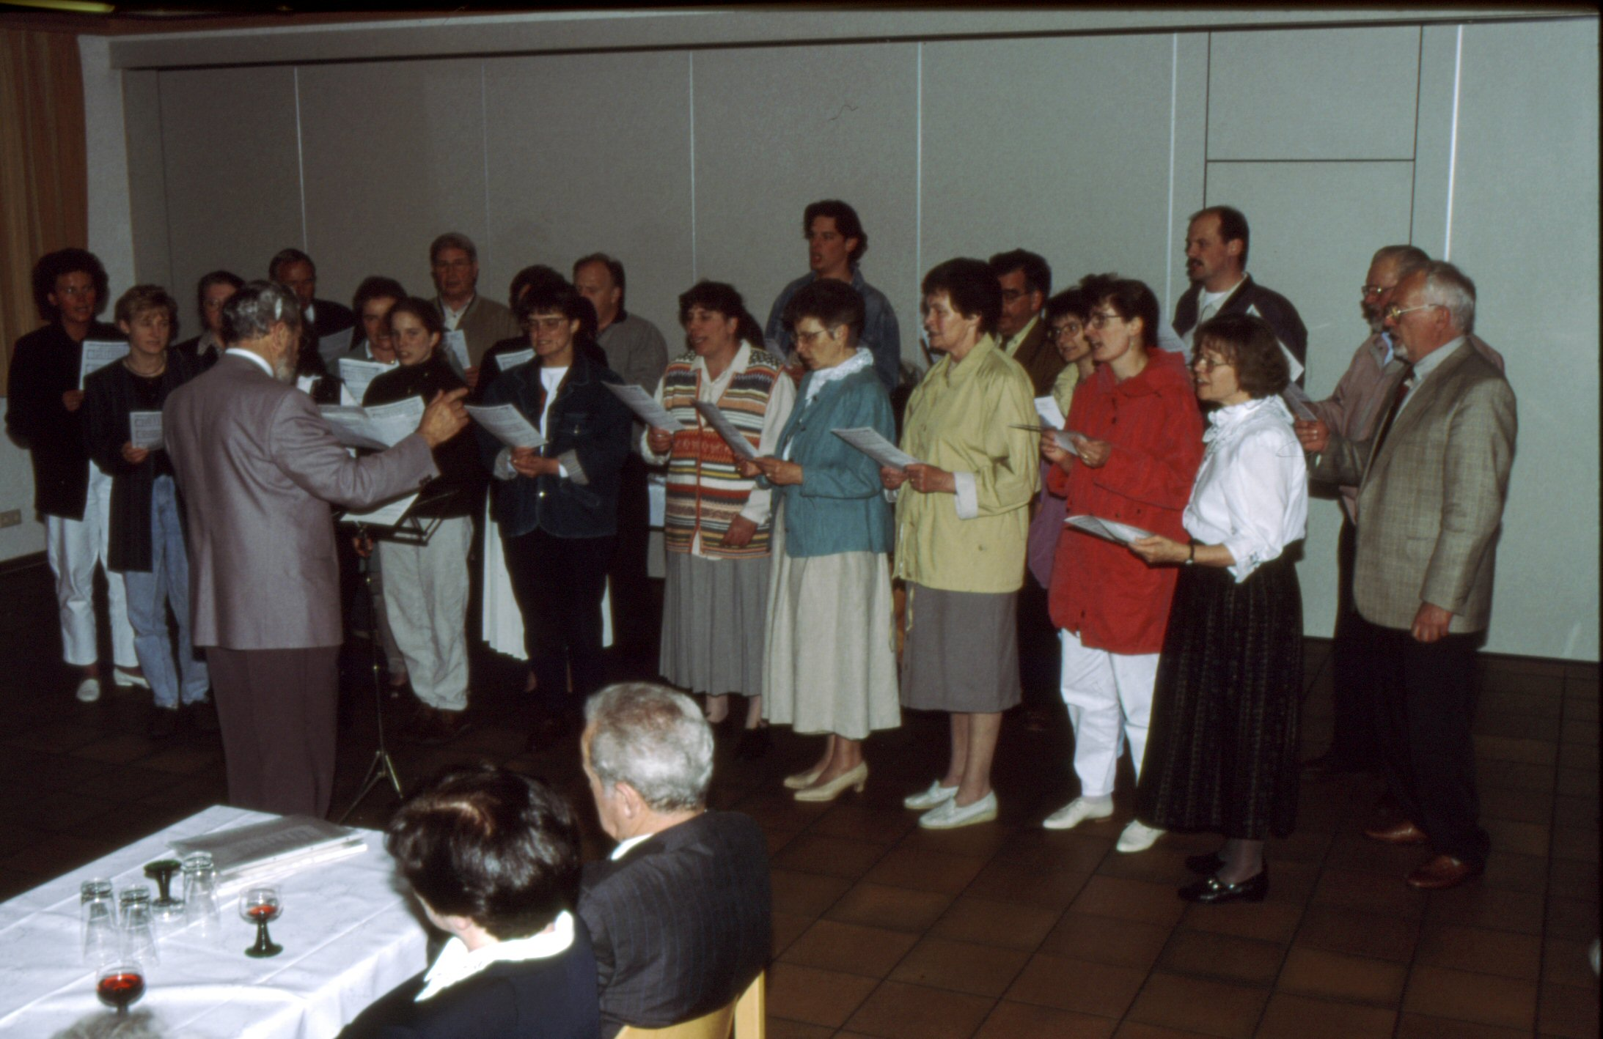

Slide 36
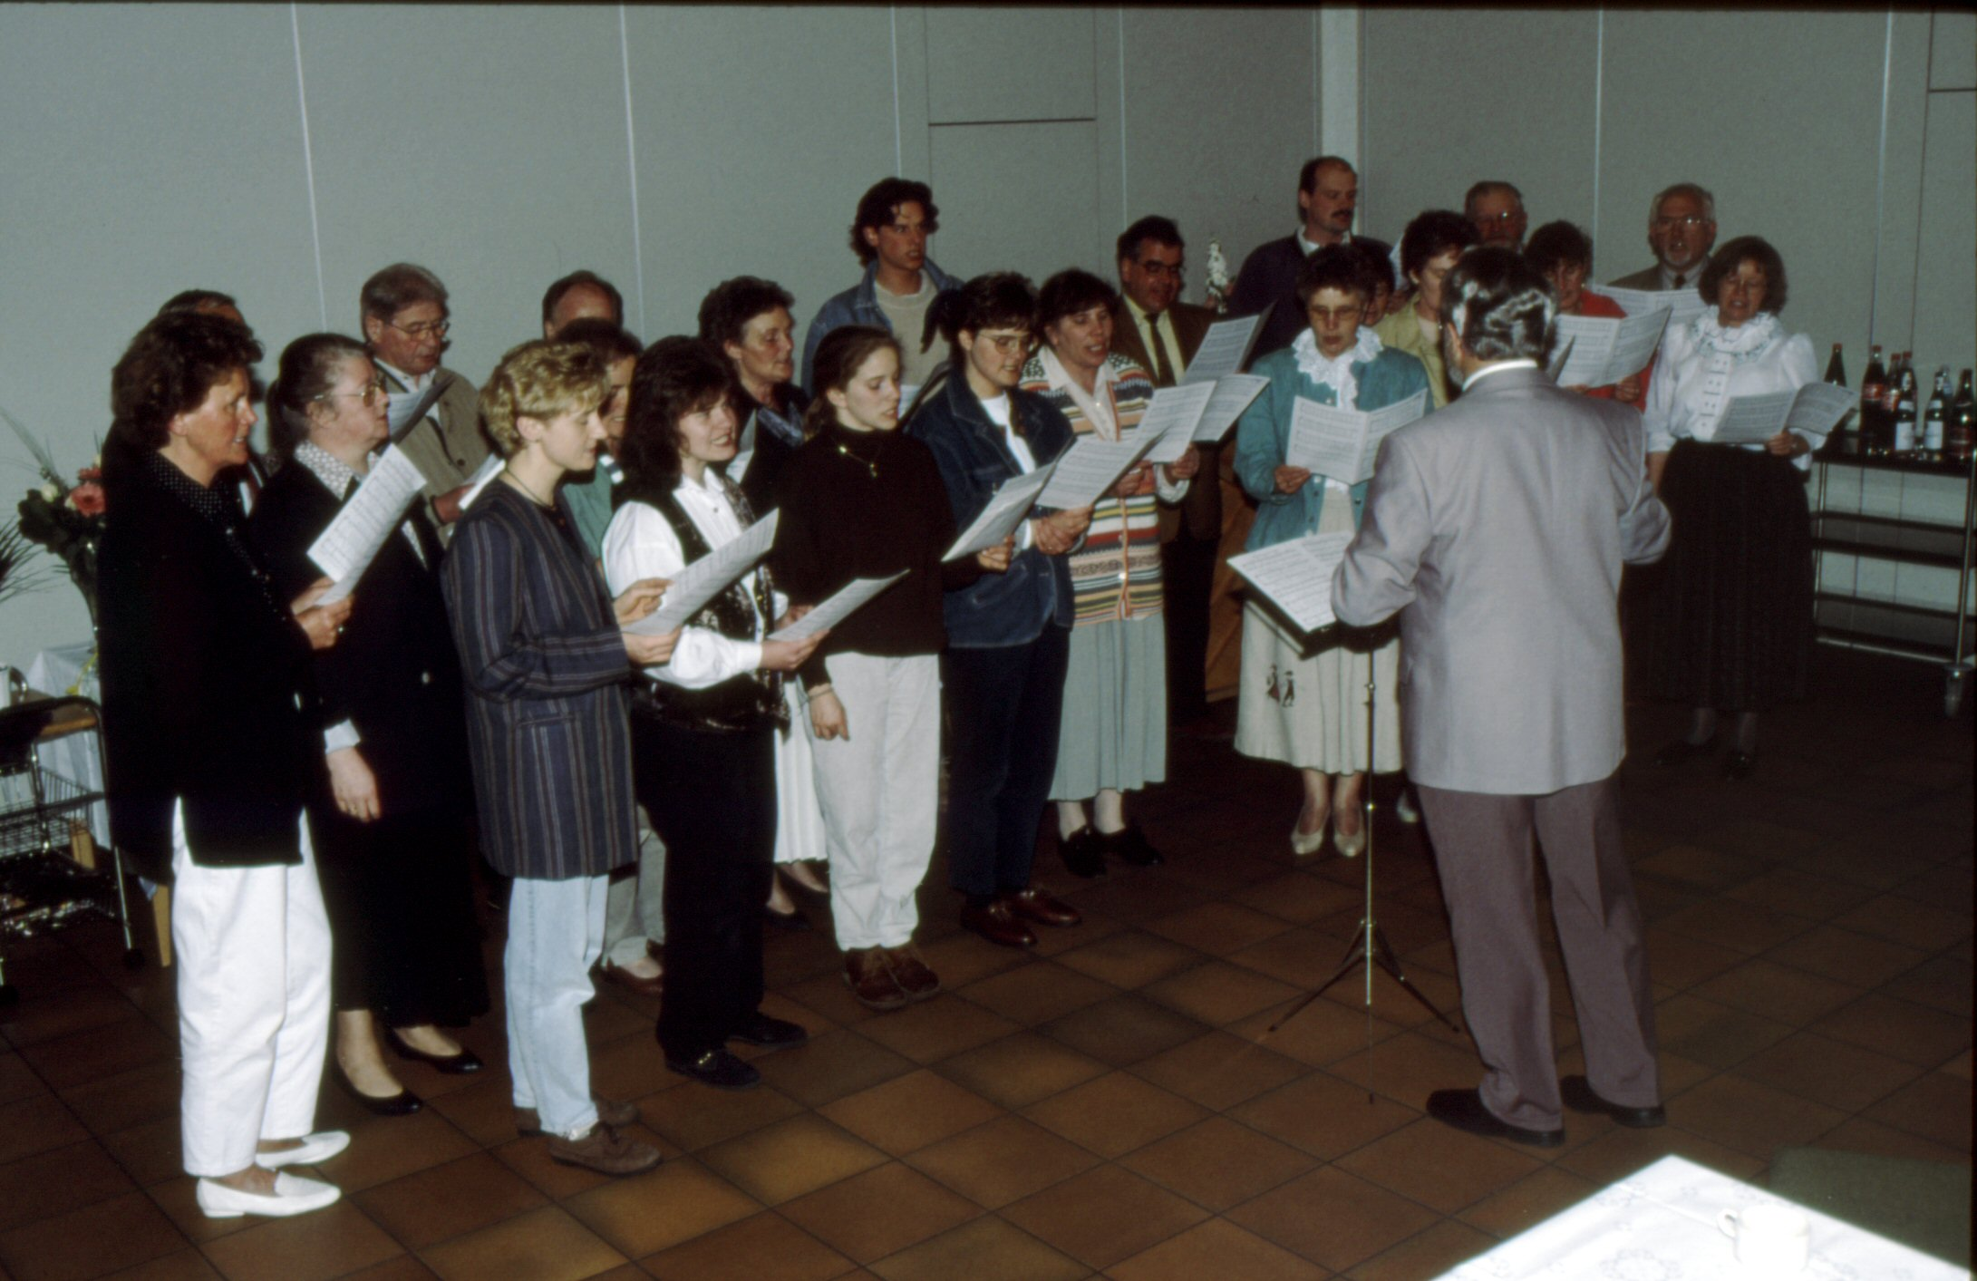

Slide 37
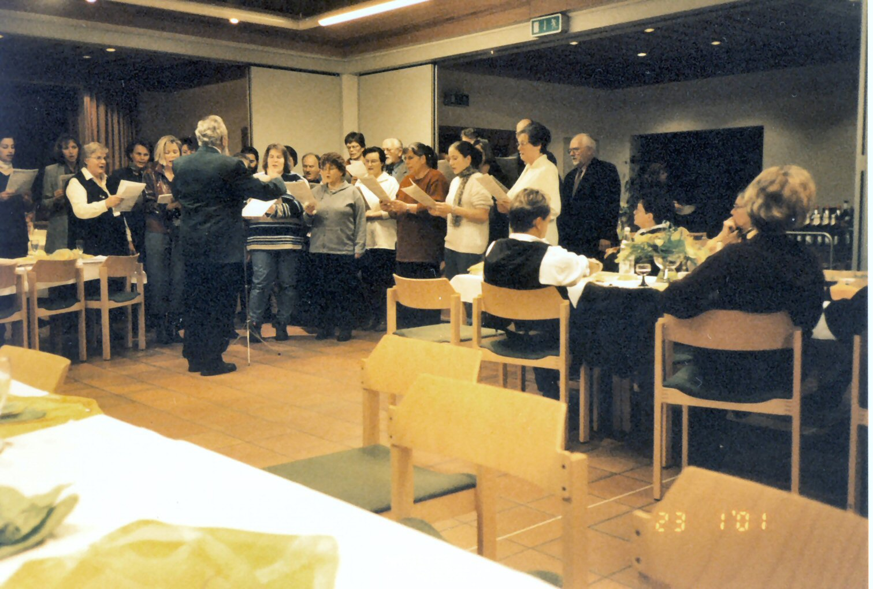

Slide 38
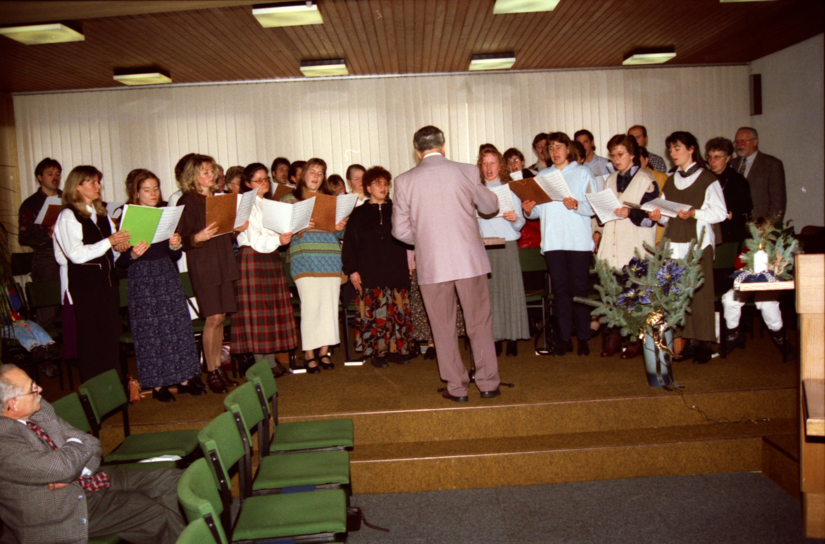

Slide 39
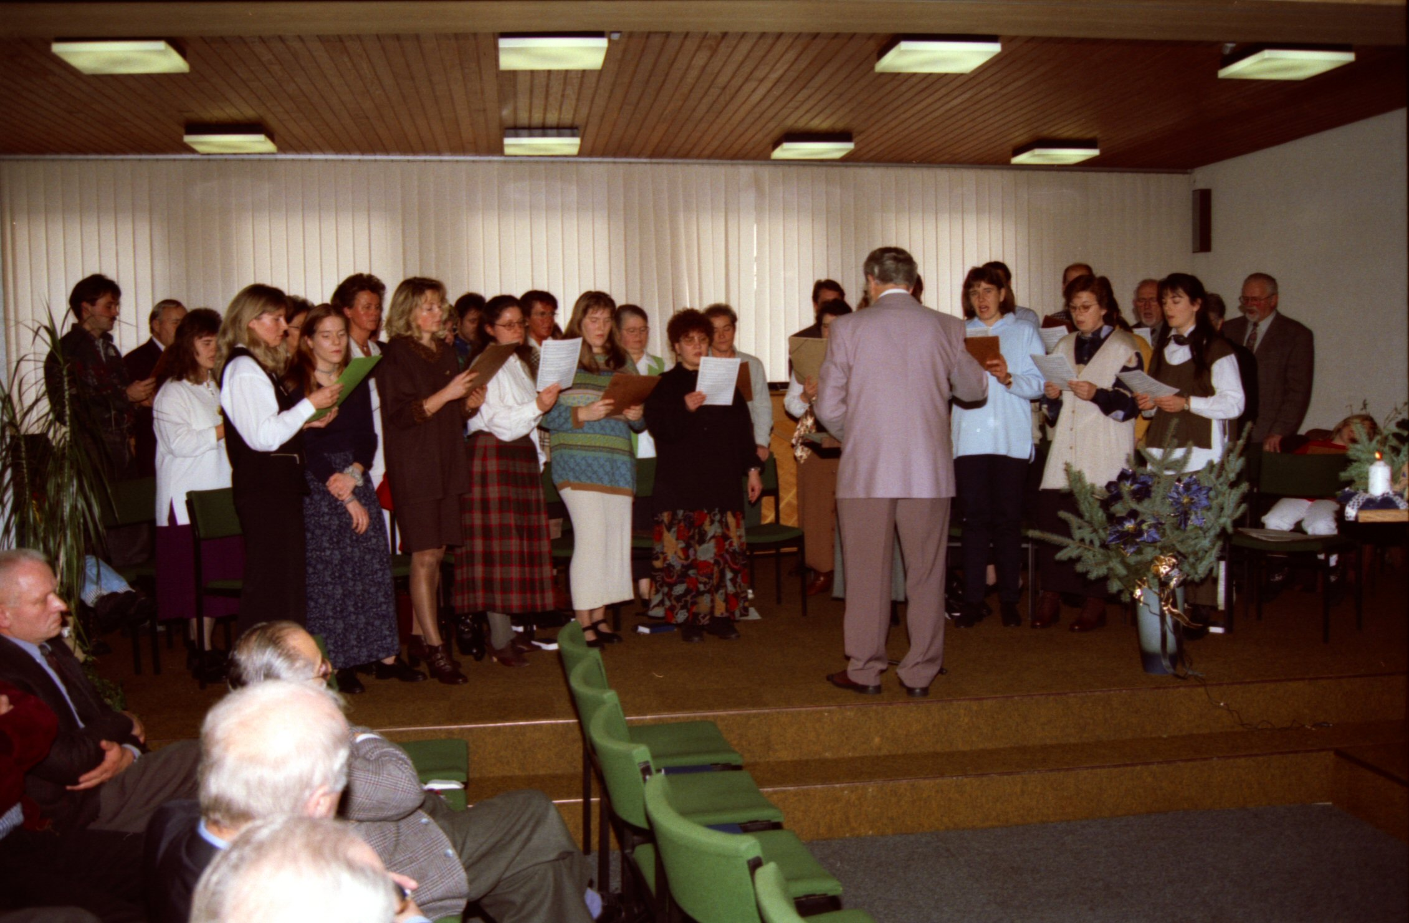

Slide 40
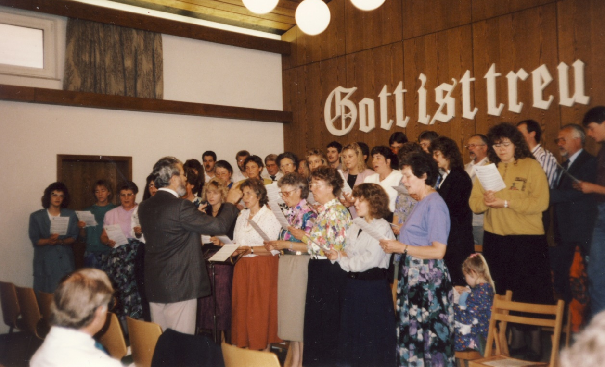

Slide 41
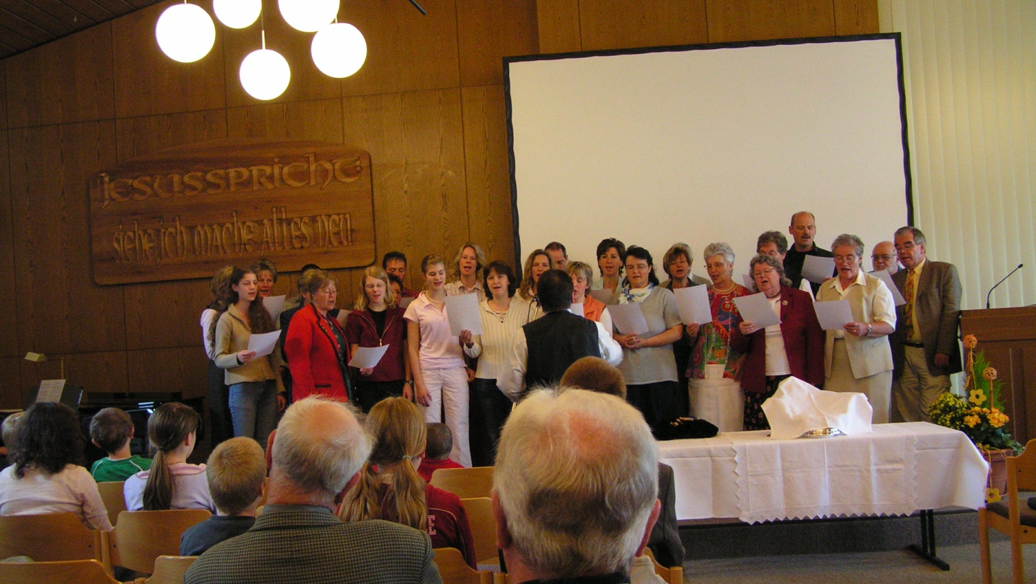

Slide 42
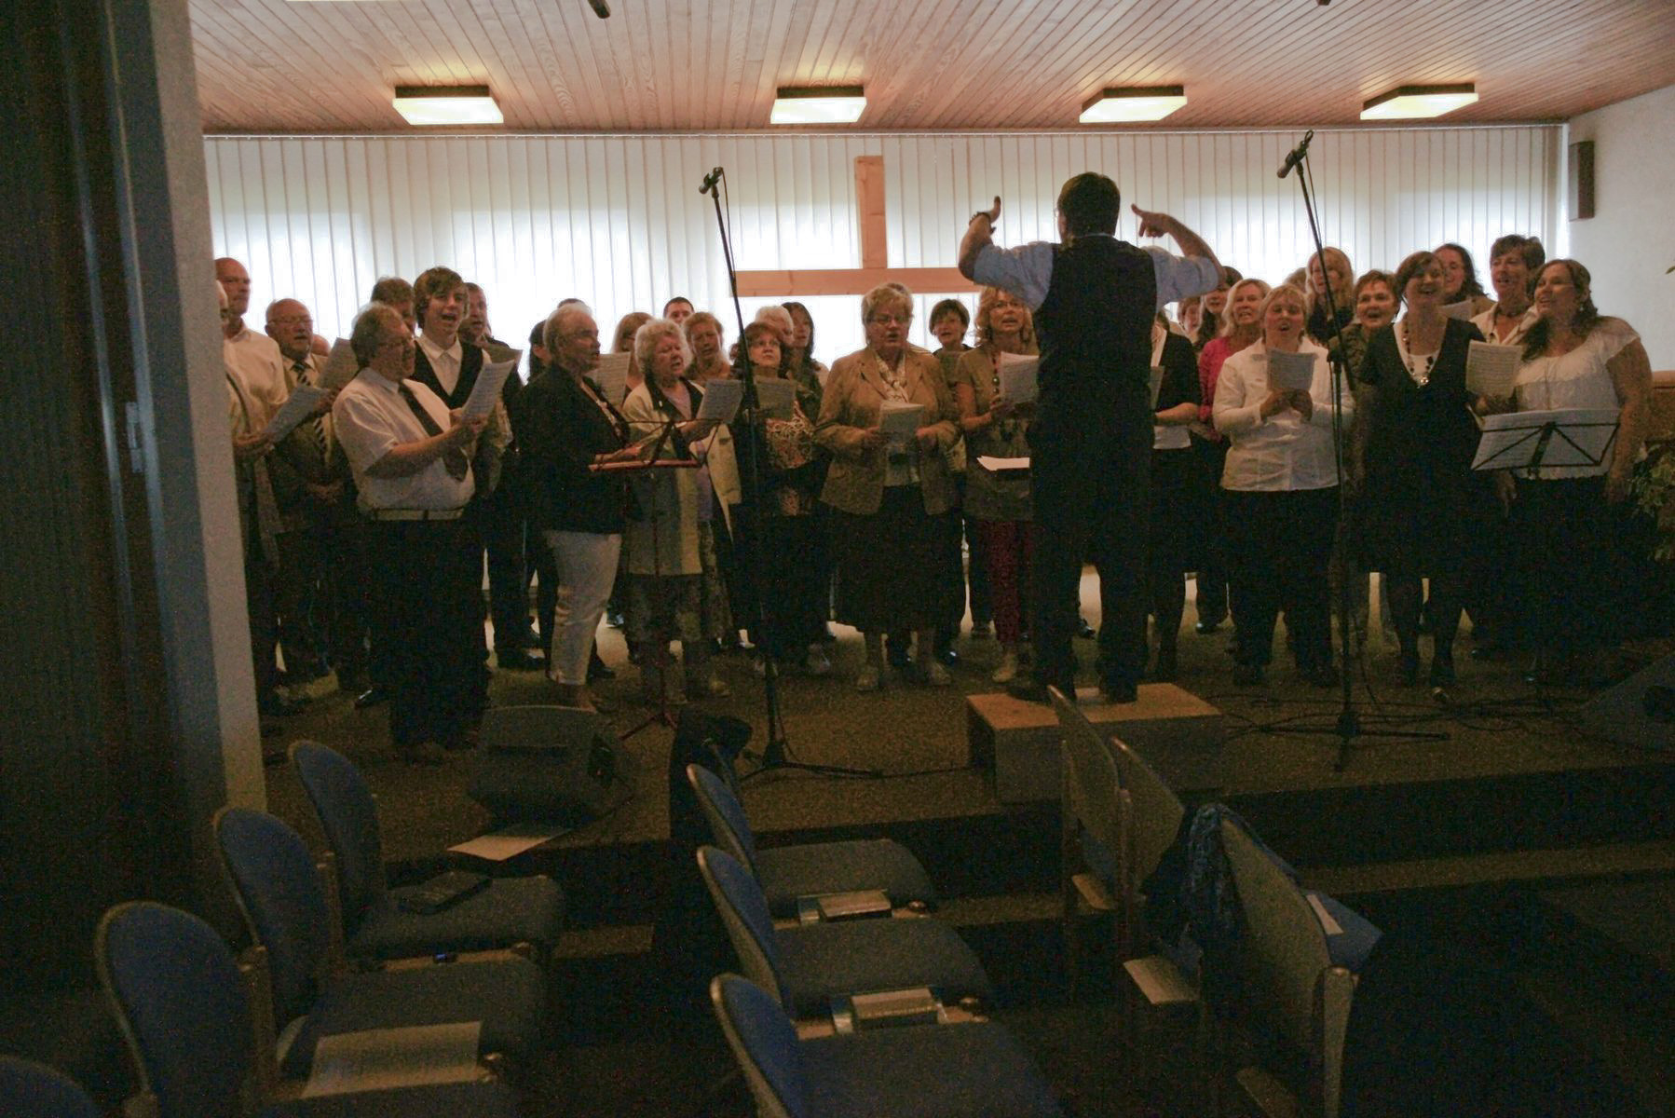

Slide 43
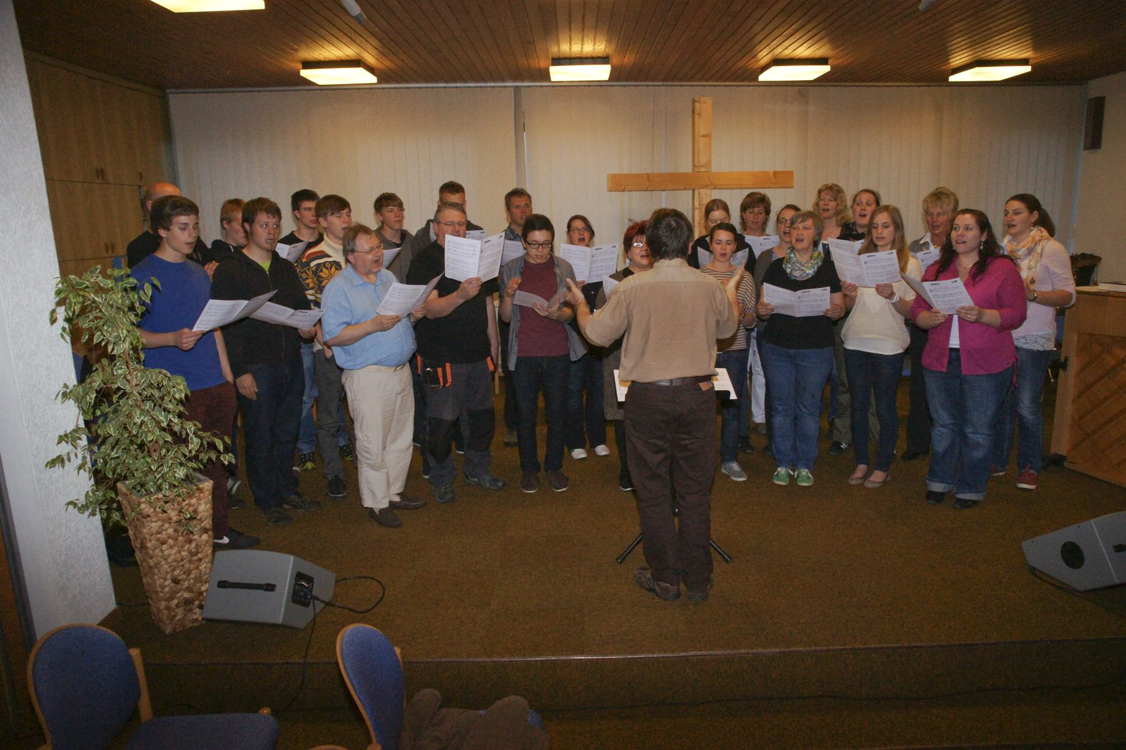

Slide 44
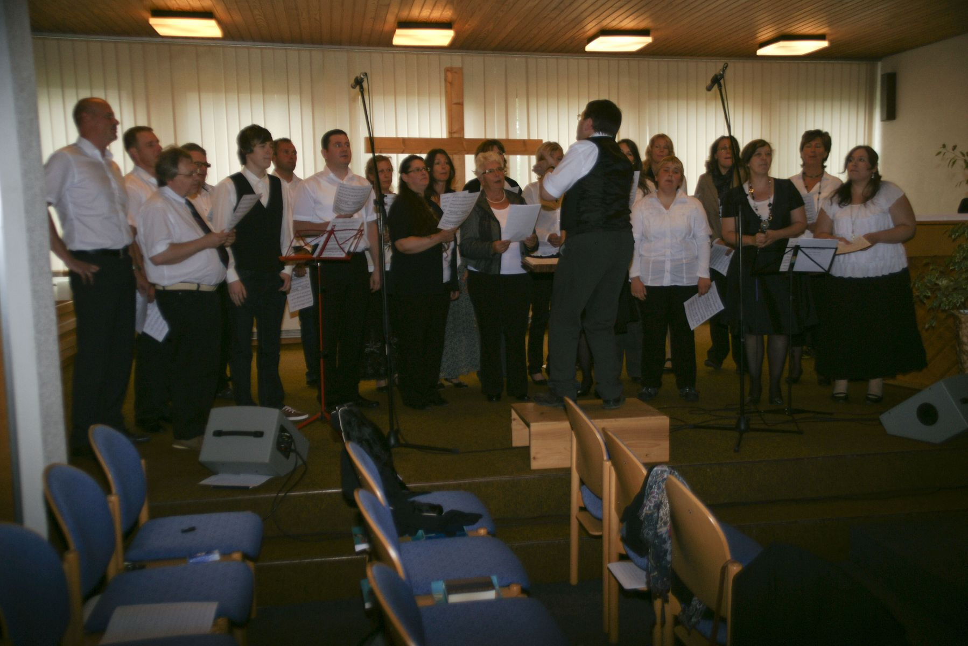

Slide 45
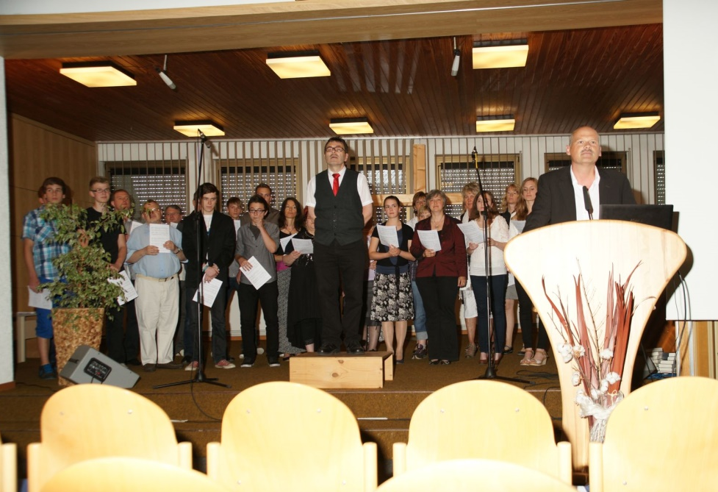

Slide 46
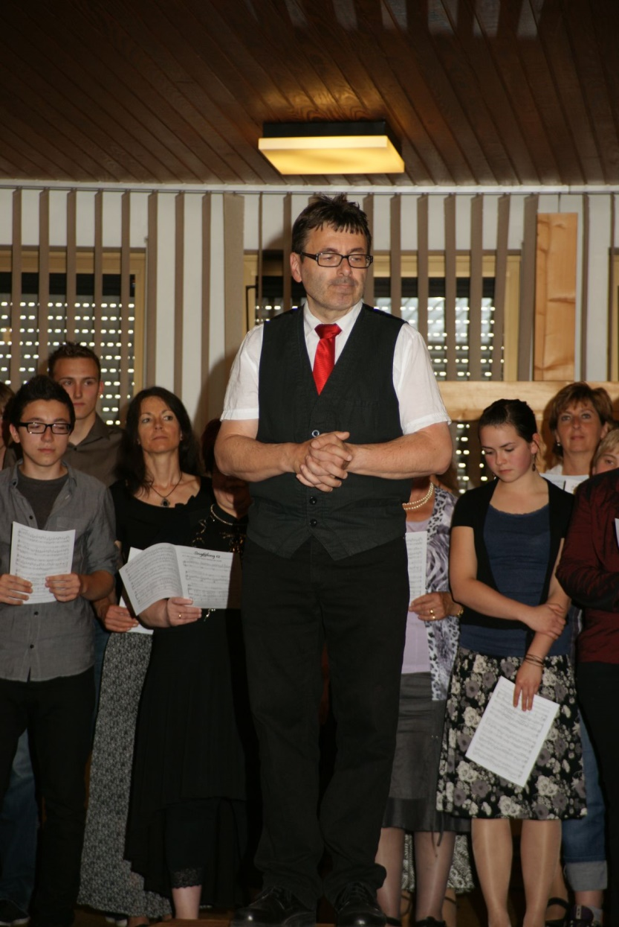

Slide 47
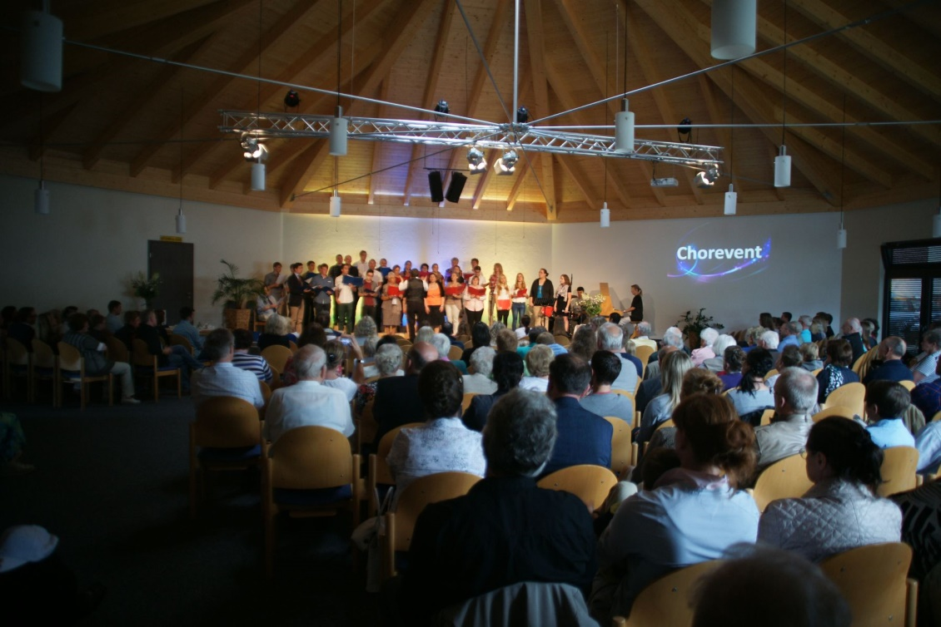

Slide 48
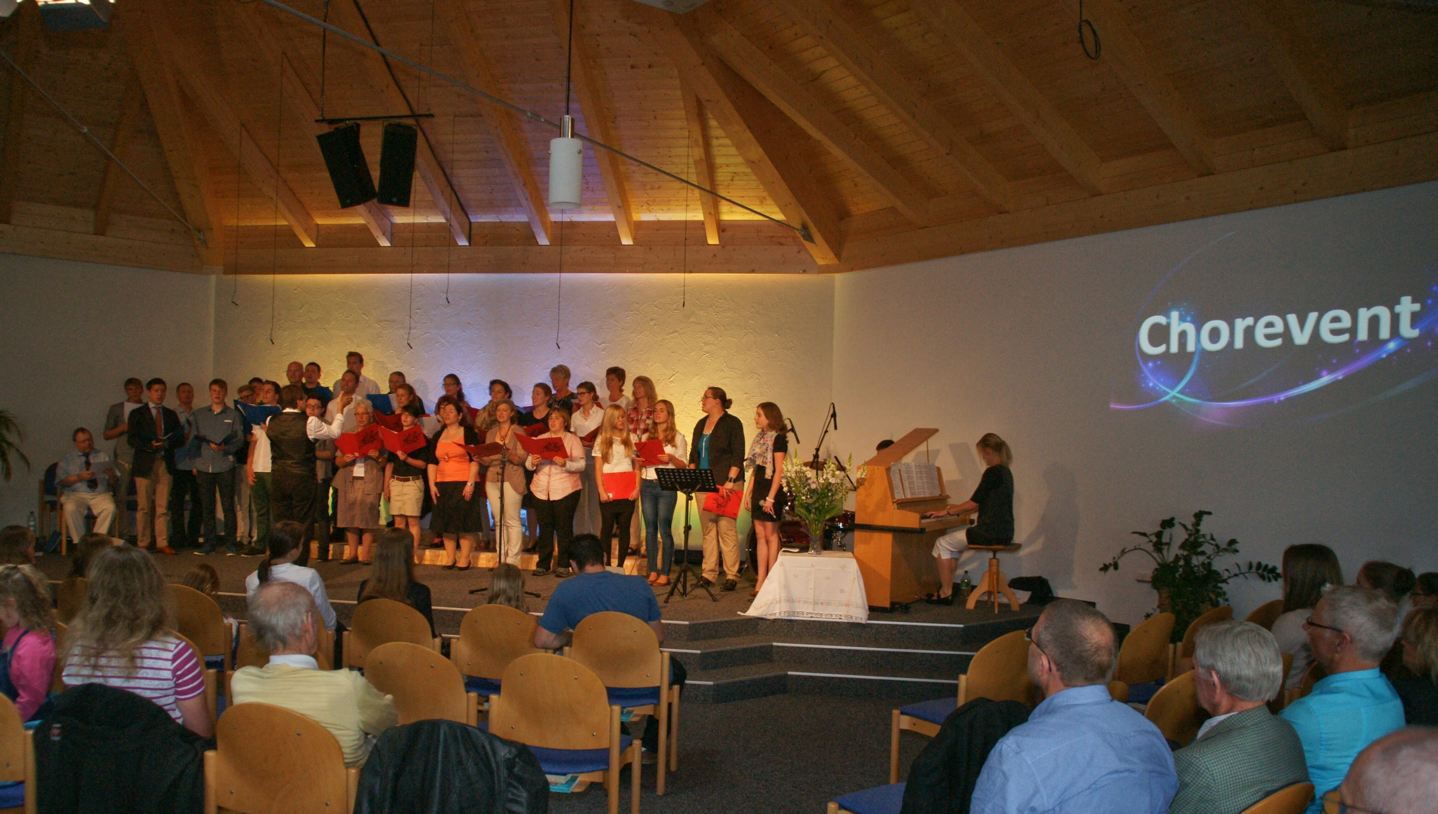

Slide 49
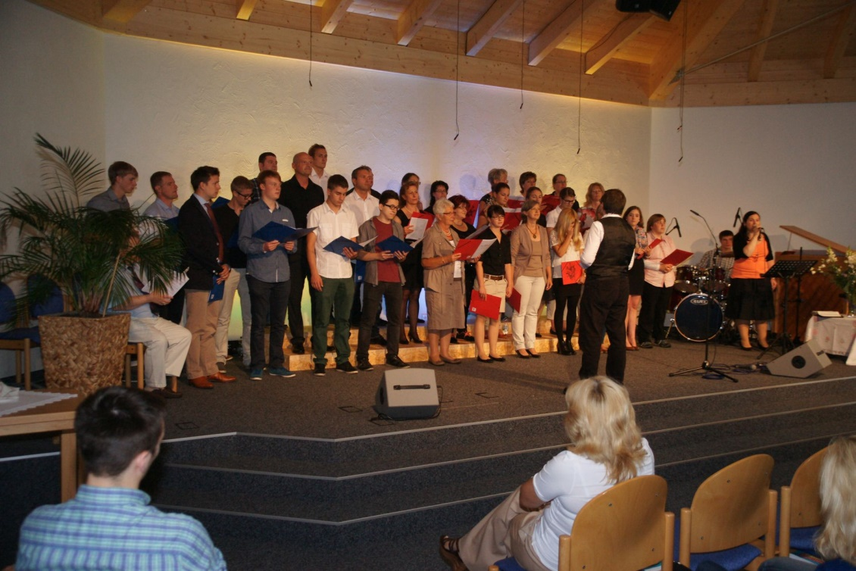

Slide 51
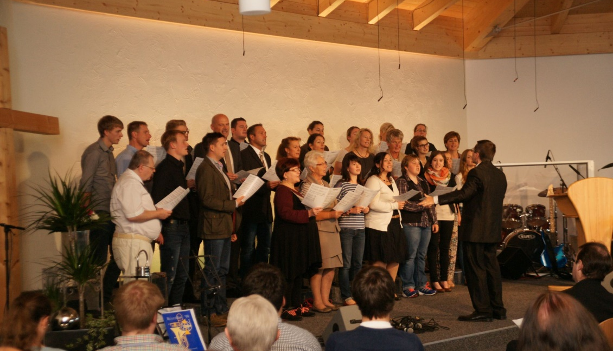

Slide 52
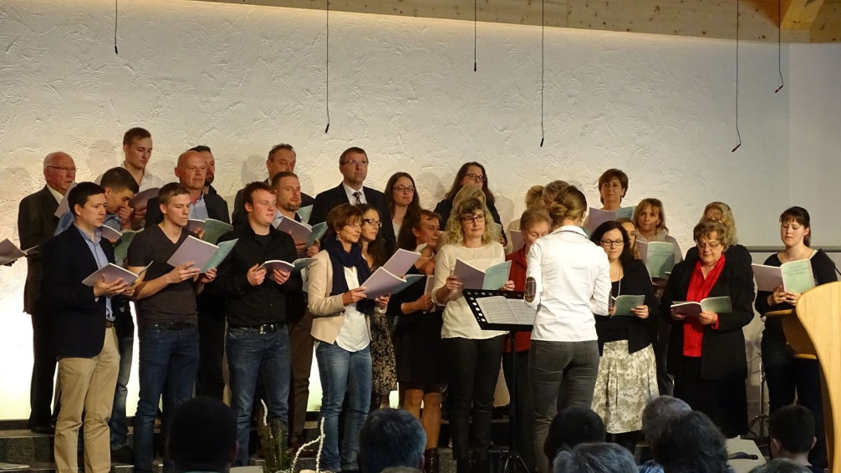

Slide 53
Die Chorleiter
Ab 1891 Lehrer Germann
1905 bis 1916 Adolf Hahnenstein III
1916 bis 1925 Emil Wehr
1925 bis 1935 Hermann Kroppach
1935 bis 1940 und bis 1954 Hermann Michel
1954 bis 1961 Günter Thomas
1961 bis 2003 Horst Hommel
2003 bis 2014 Ingo Link
Ab 2014 Nathalie Batz & Tina Beul

Slide 54
Tondokumente :
Gemischter Chor im Evangeliums Rundfunk 1984
Jubiläums Singegottesdienst 01.11.1992
London Symphony Orcestra, Chariots of Fire
© 04.2017 hk

